Slide 1
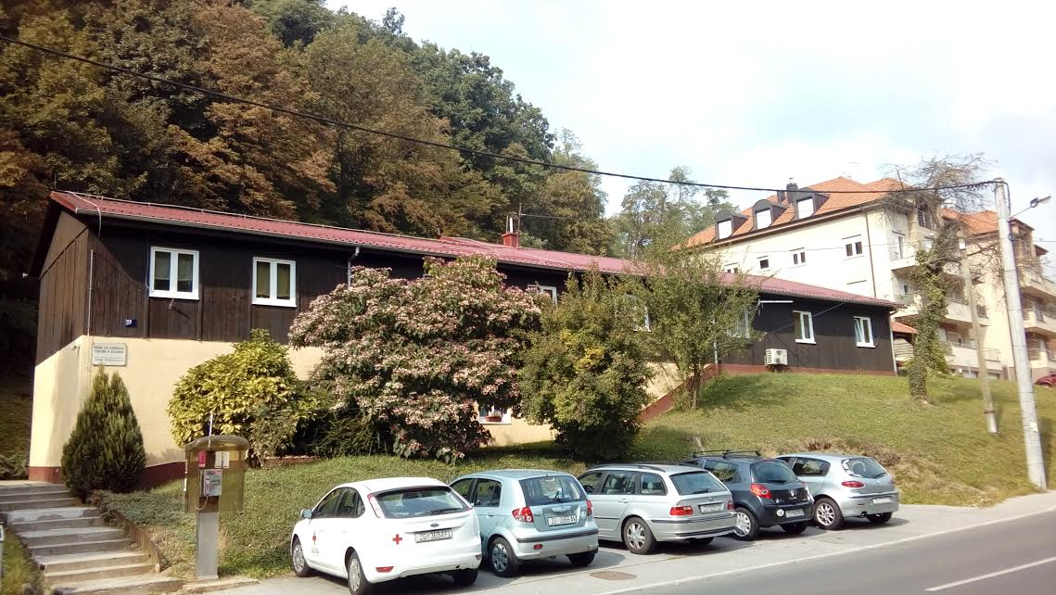
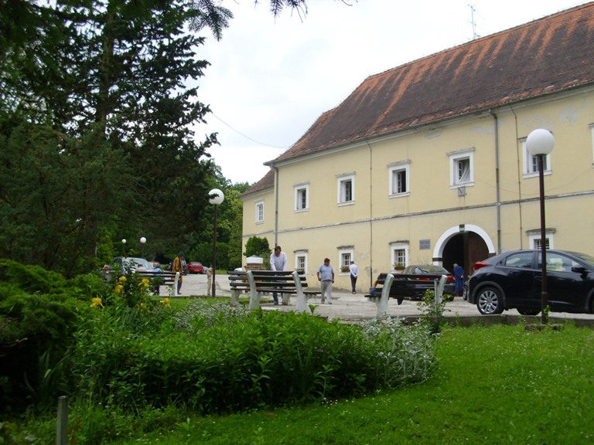
DOM ZA ODRASLE OSOBE ZAGREB

Slide 2
OSVRT NA 65 GODINA DOMA ZA ODRASLE OSOBE ZAGREB
NEKAD I DANAS
Melita Vrdoljak

Slide 3
Dom za odrasle osobe Zagreb s podružnicom Mirkovec javna je ustanova socijalne skrbi za osobe s mentalnim teškoćama.
Osnivač Doma je Republika Hrvatska.
Prava i dužnosti osnivača obavlja Ministarstvo za demografiju, obitelj, mlade i socijalnu politiku.
Dom se nalazi na dvije lokacije.
Sjedište je u zapadnom dijelu Zagreba, Šestinski dol 53, a Podružnica Mirkovec nalazi se u mjestu Mirkovec, Sv. Križ Začretje.

Slide 4
POVIJESNI PRESJEK:
1953. godine Dom je započeo s radom pod nazivom Prihvatilište za odrasle osobe kojem je pripojena služba za pomoć „prolaznim osobama”, a koja je do tada funkcionirala u sklopu Crvenog križa
1978. godine Prihvatilište proširuje svoju djelatnost i smještajne kapacitete otvaranjem:
1. podružnice Mirkovec
2. podružnice Bidružica
u Zagrebu je bio Dijagnostički centar i „prolazna služba”, a Mirkovec i Bidružica su bili smještajni kapaciteti

Slide 5
1987. godine ustanova mijenja naziv u Zavod za socijalno zdravstvenu zaštitu odraslih osoba Zagreb
1997. godine dolazi do odvajanja Bidružice kao samostalne ustanove
2001. godine ustanova mijenja naziv u Dom za psihički bolesne odrasle osobe Zagreb
2016. godine Dom ponovo mijenja naziv u Dom za odrasle osobe Zagreb

Slide 6
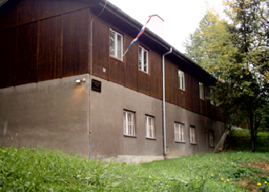
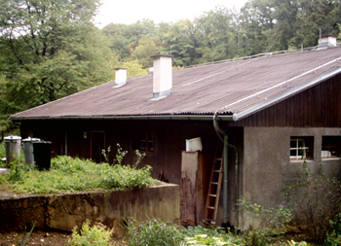
JUČER!
DOM ZAGREB
Objekt na lokaciji Šestinski dol je montažna baraka s plafonom od trstike koji je imao zemljani pod. Prostorno i funkcionalno u potpunosti je bio neadekvatan i neprilagođen osobama smještenim u Domu.

Slide 7
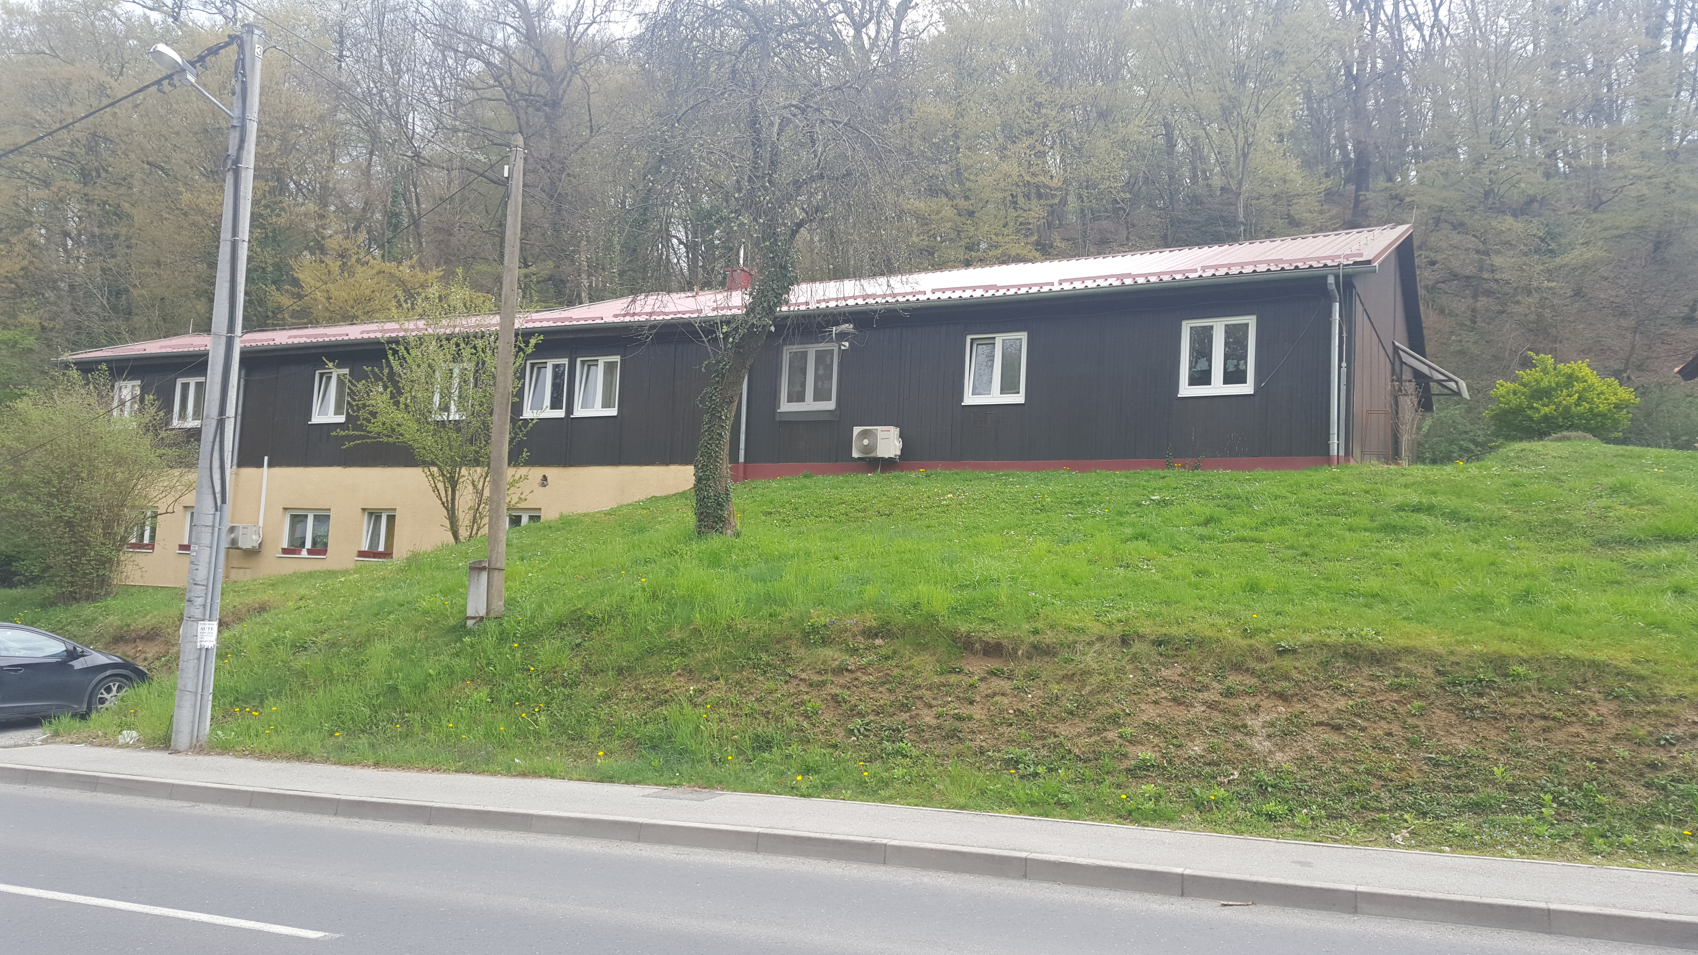
Danas to izgleda ovako, bez sivila, bez rešetaka…

Slide 8
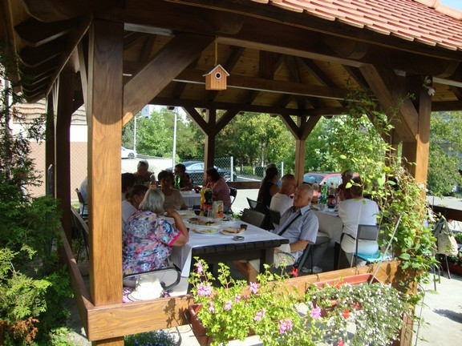
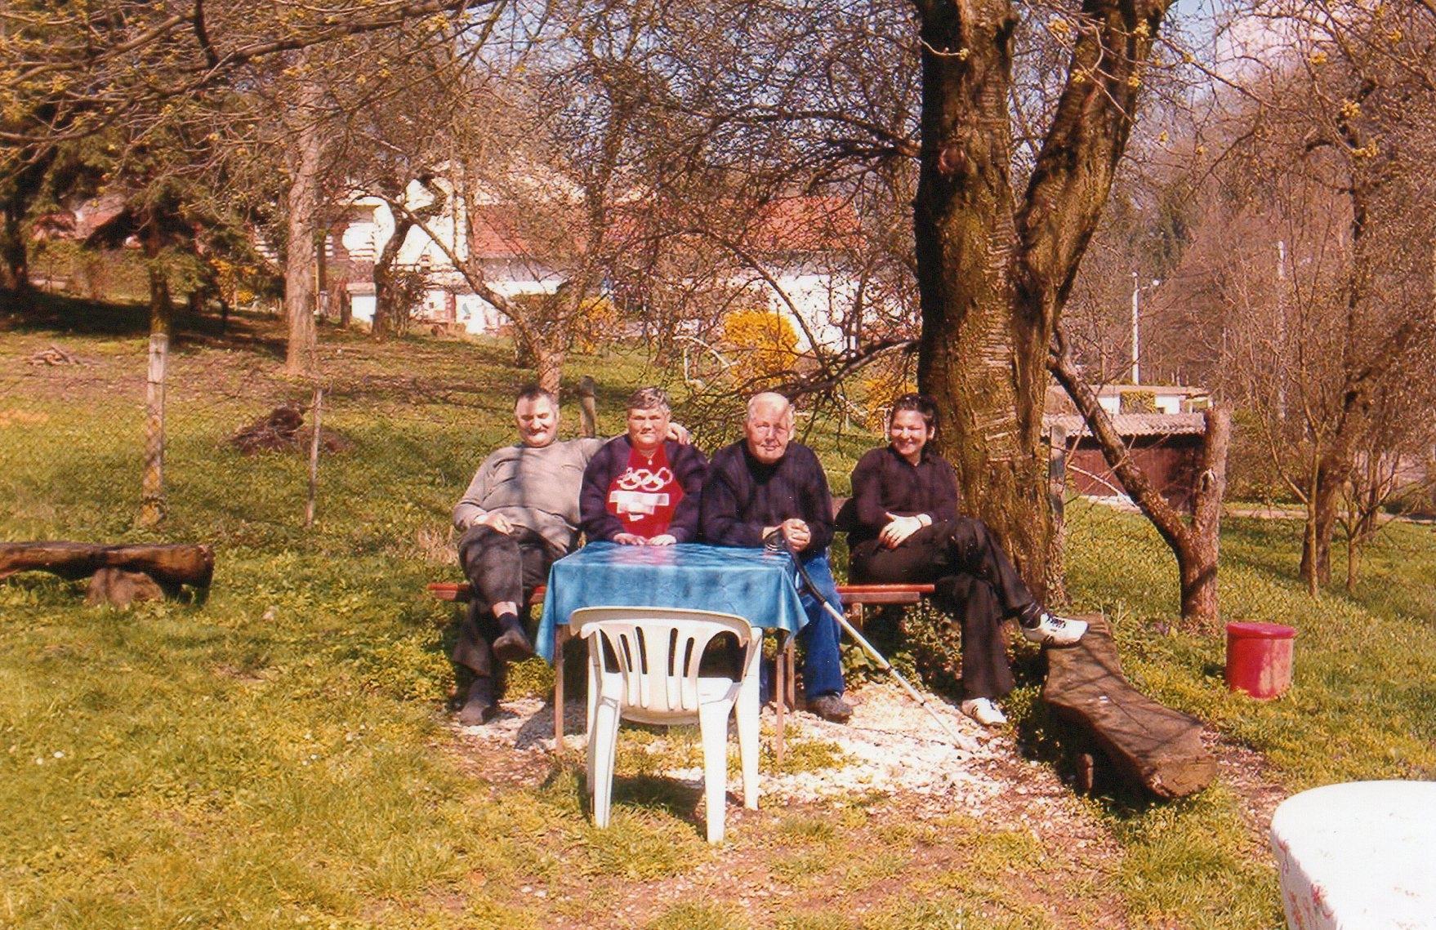
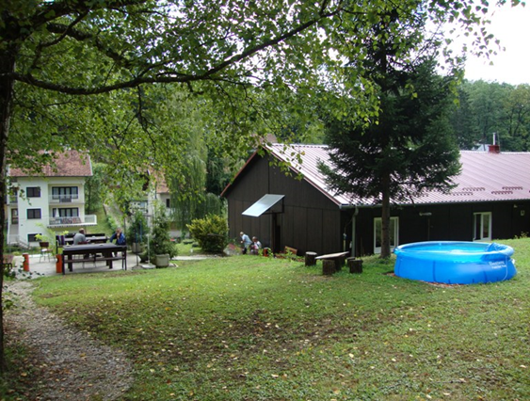
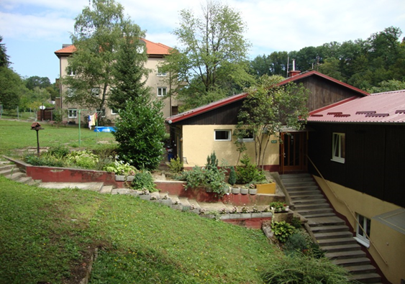
Dvorište Doma

Slide 9
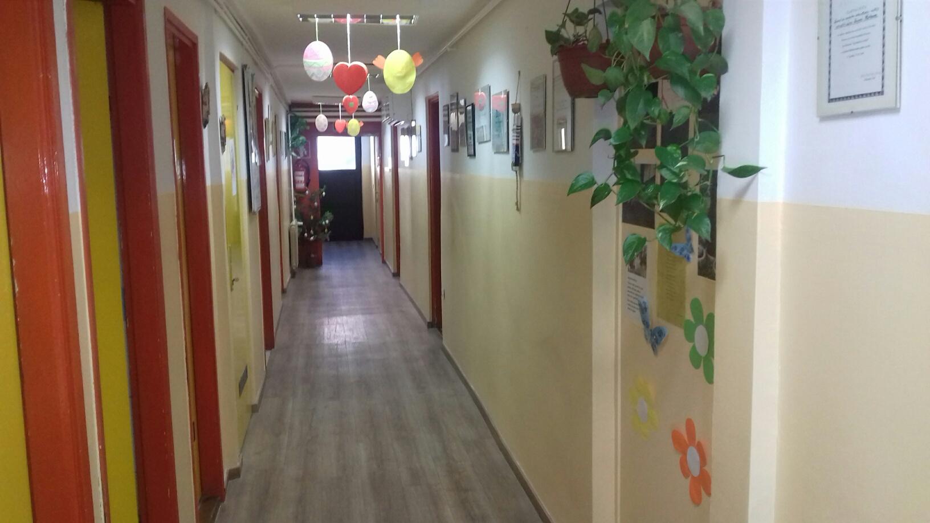
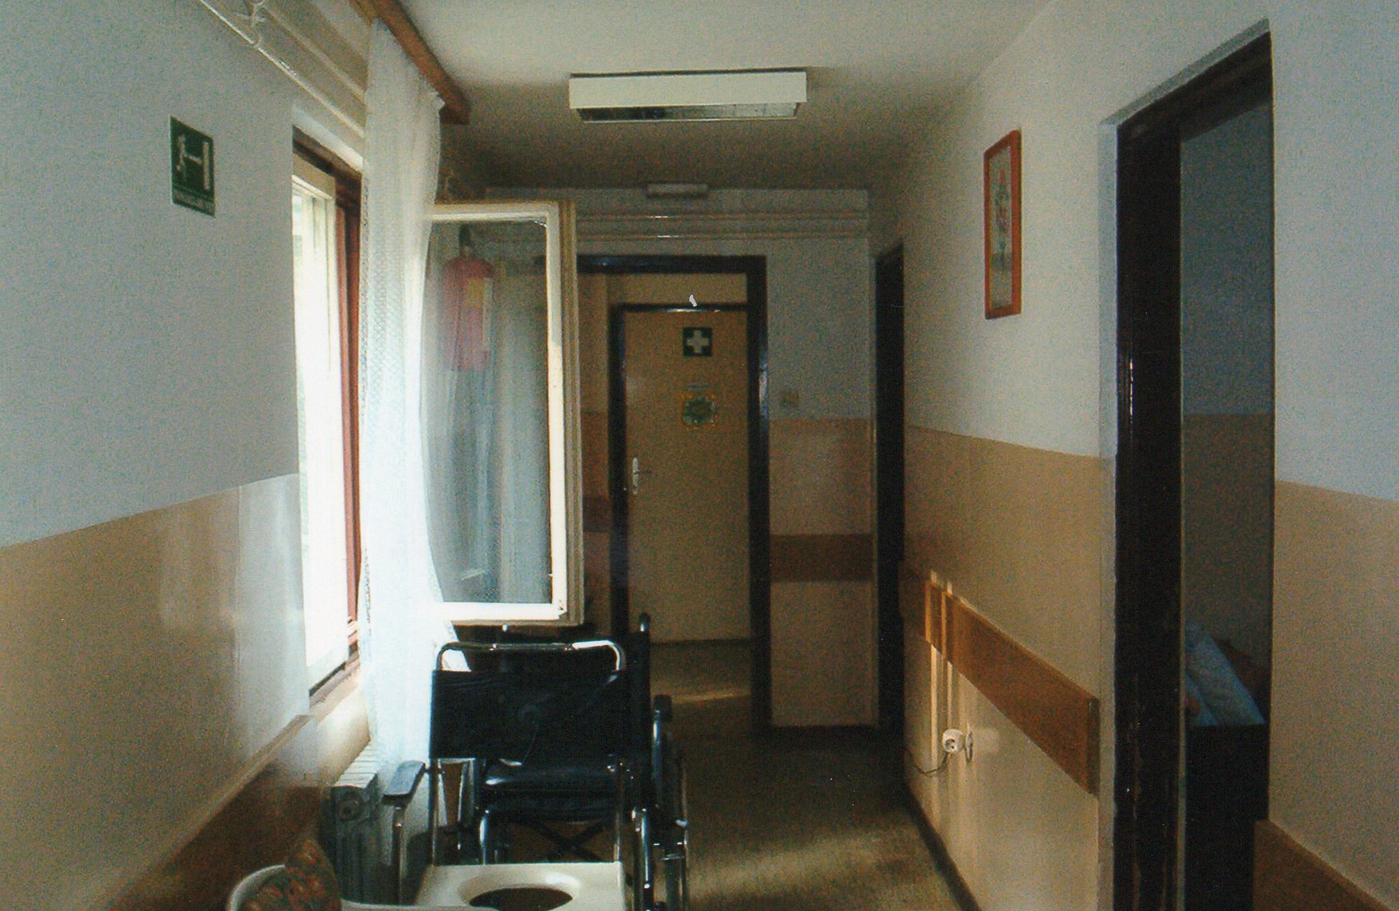
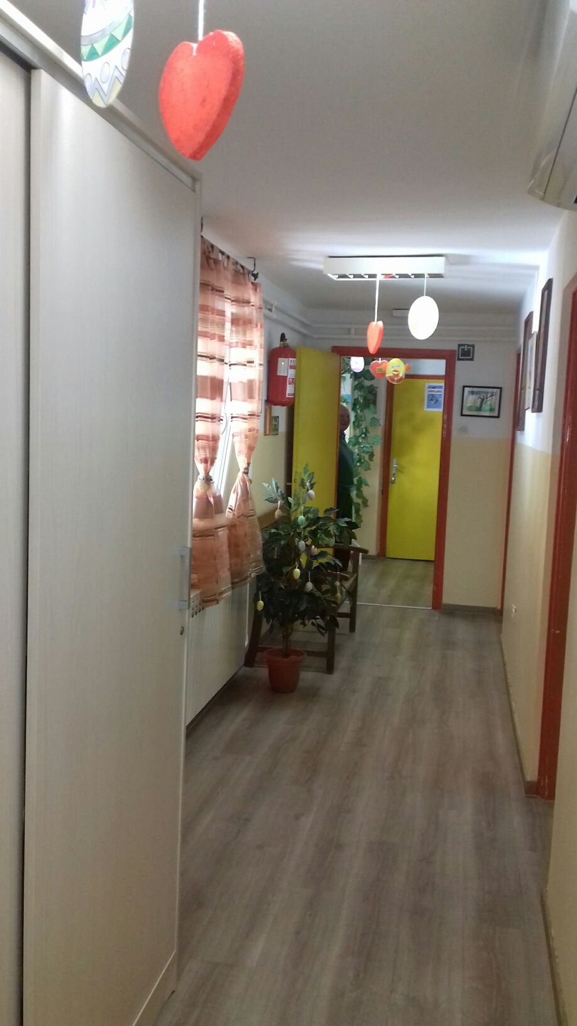
Hodnici više nisu beživotni

Slide 10
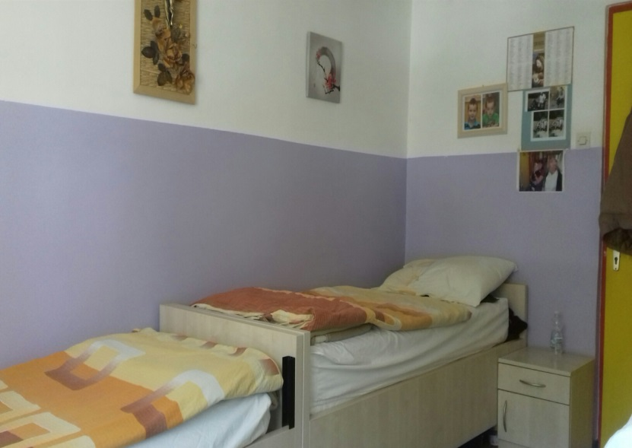
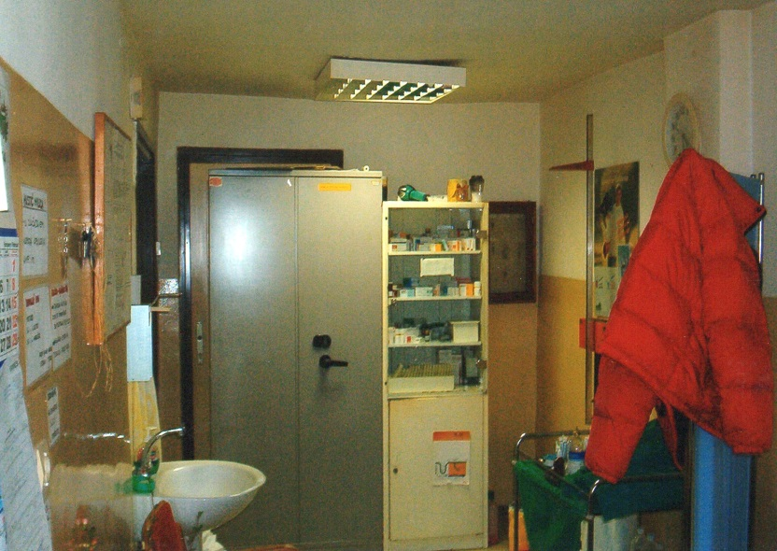
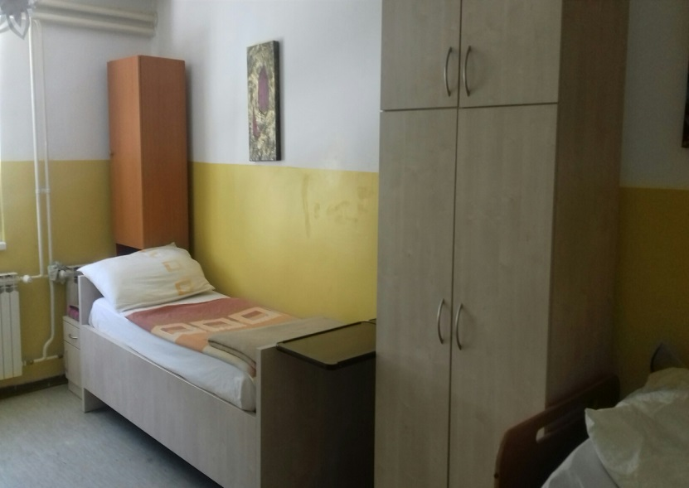
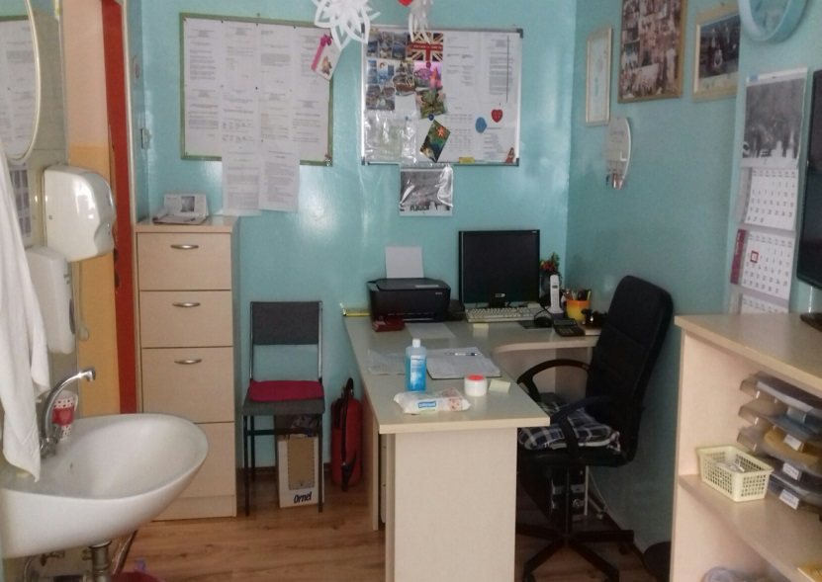
Sobe Ambulanta

Slide 11
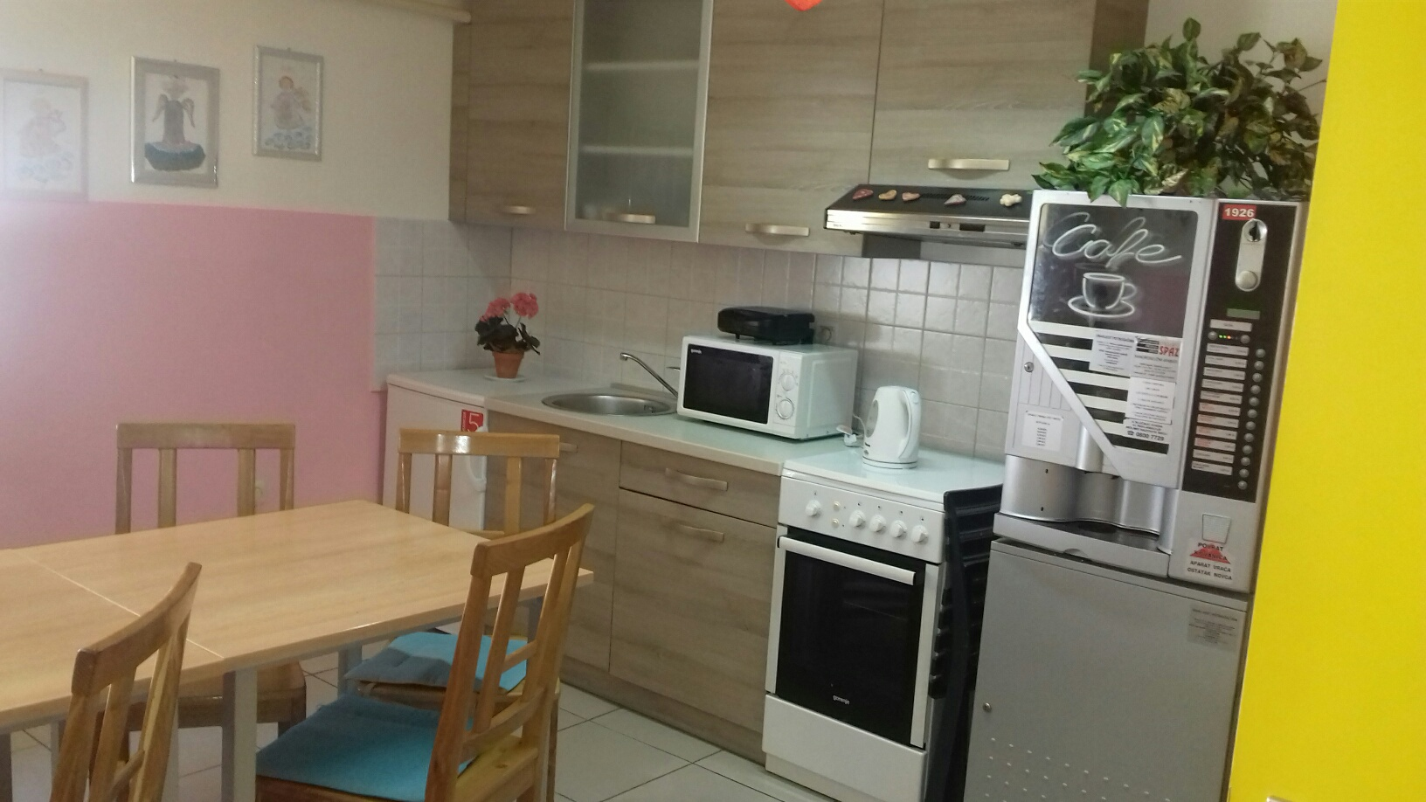
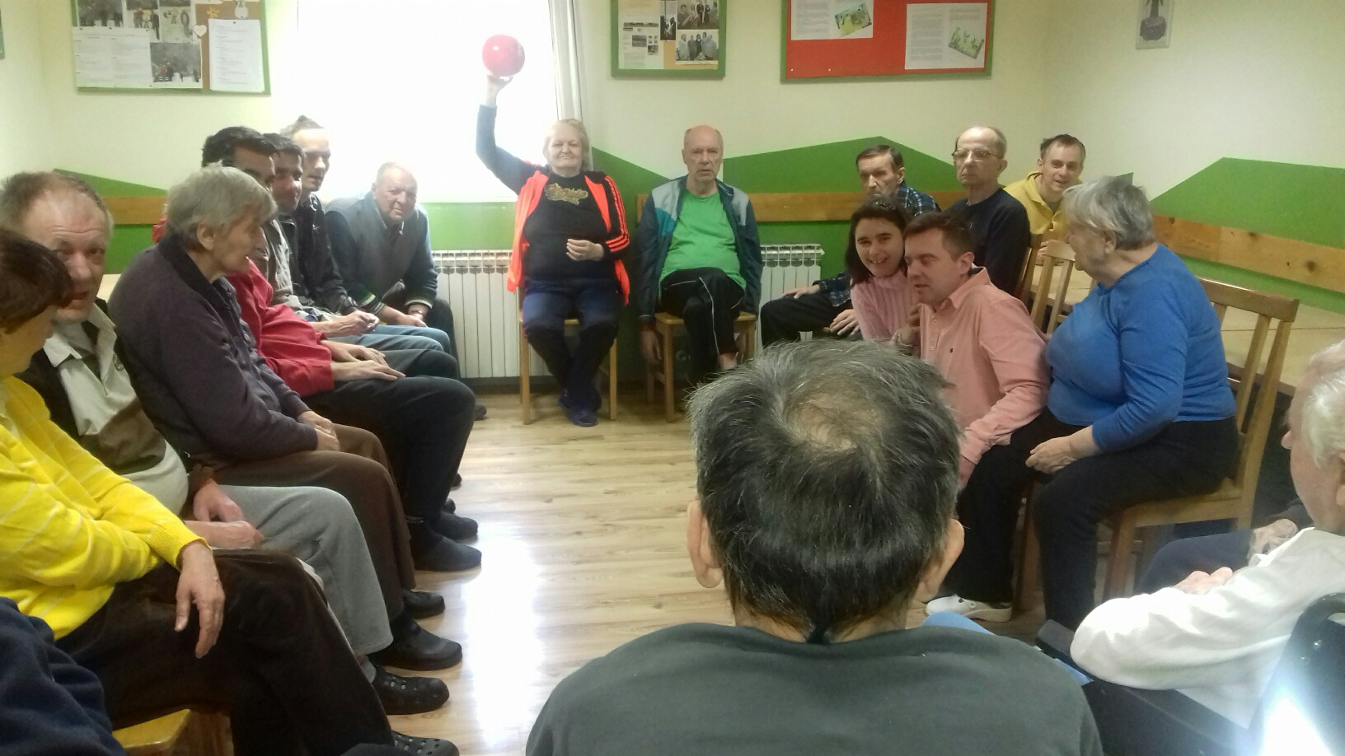
Osim spavaonica sadržavao je samo jednu prostoriju koja je funkcionirala kao blagavaona, dnevni boravak, radna terapija ...

Slide 12
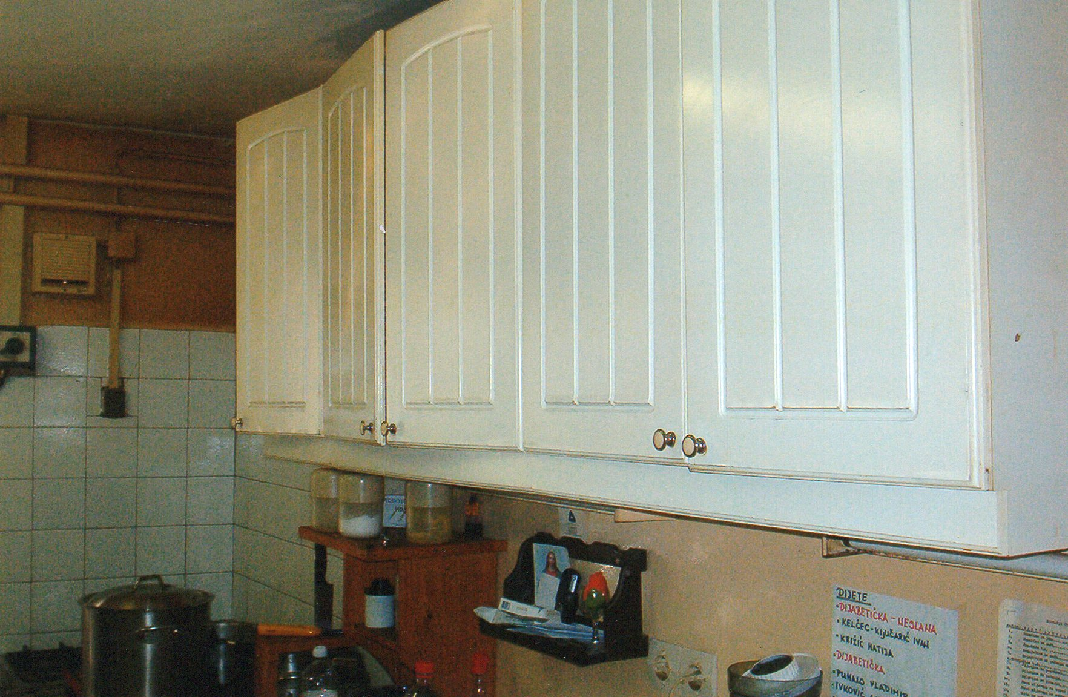
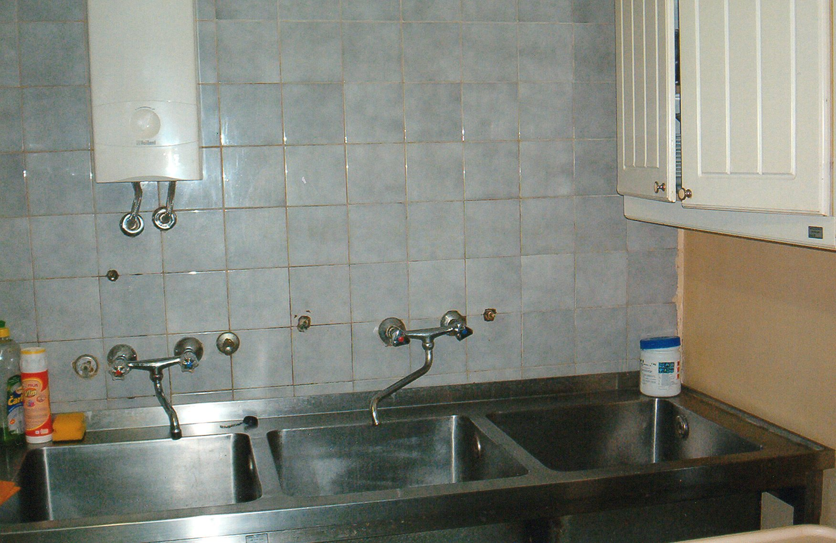
Kuhinja je bila derutna i opasna za rad naših kuhara.

Slide 13
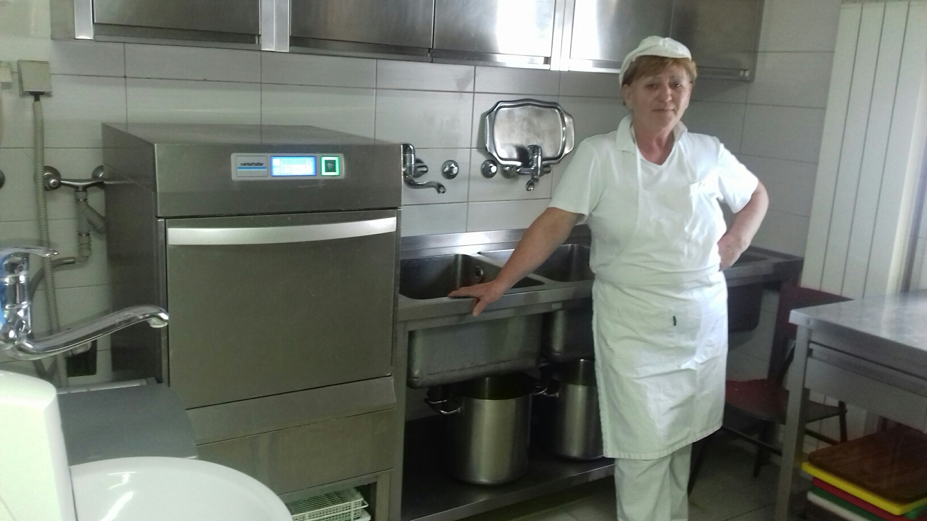
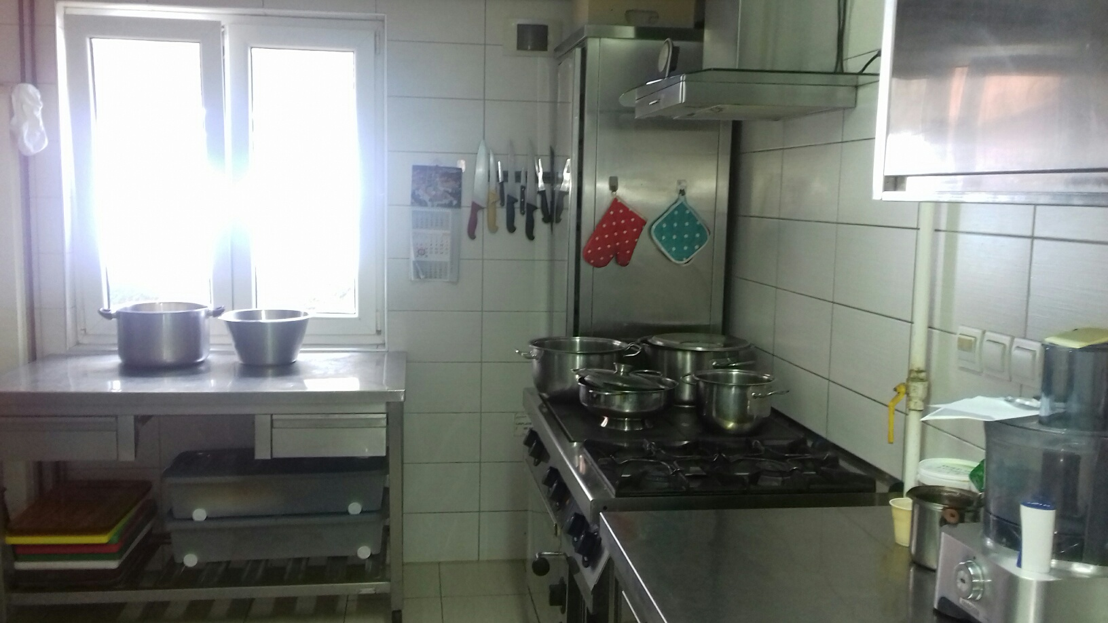
Nova kuhinja!

Slide 14
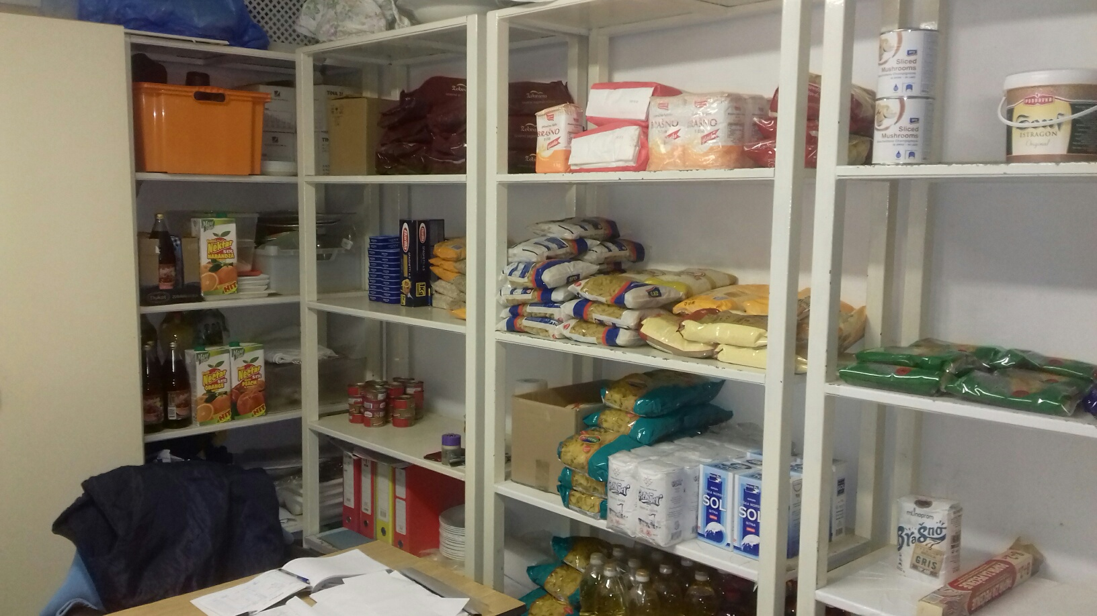
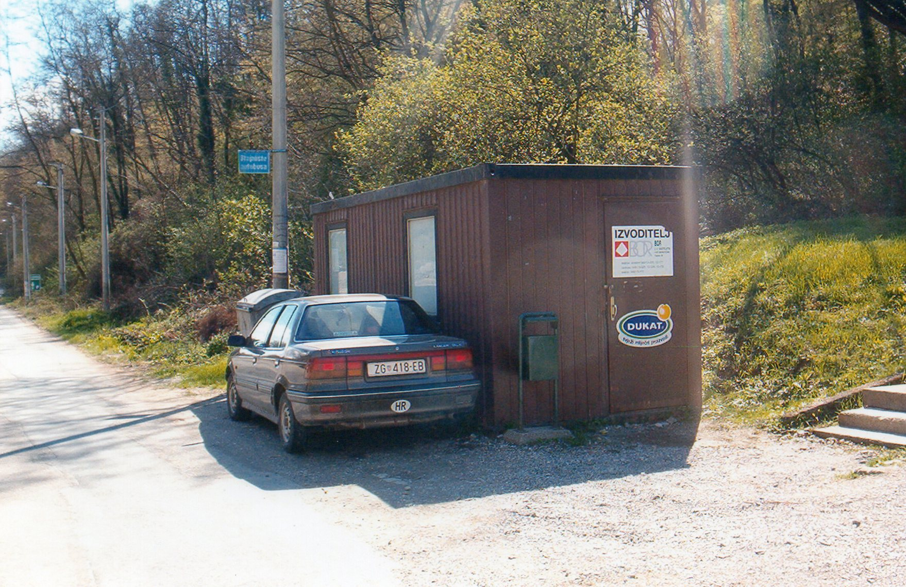
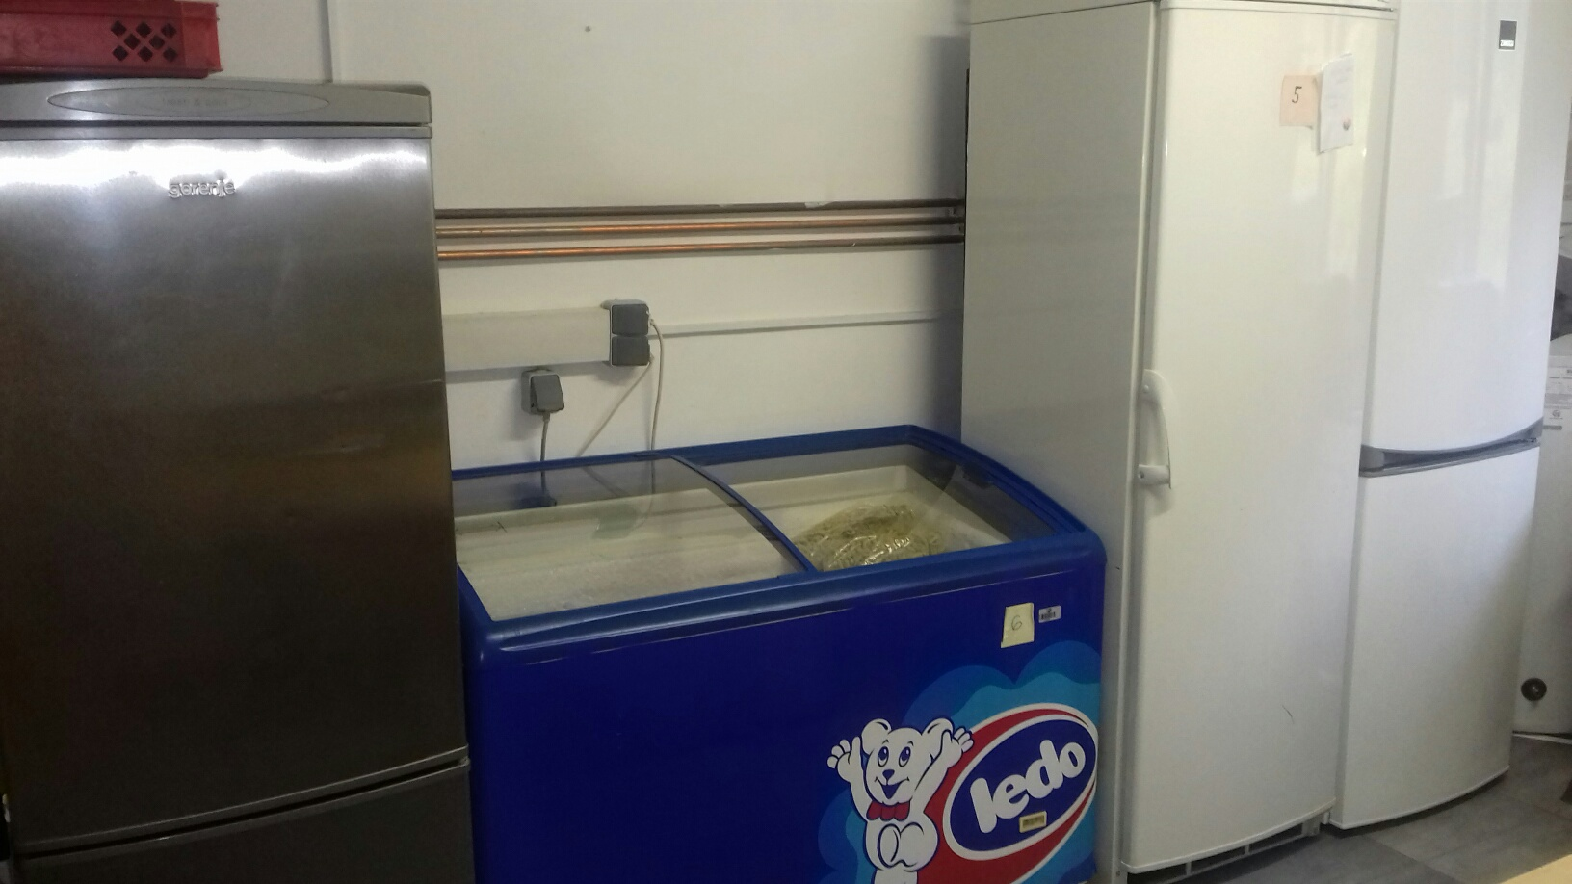
Kao skladište koristio se „građevinski kontejner”!

Slide 15
PODRUŽNICA MIRKOVEC
Dvorac Mirkovec, smješten je na vrhu brežuljka izdignutome dvadesetak metara iznad doline, skriva perivoj te šume hrasta kitnjaka i običnoga graba.
Plemićko dobro Mirkovec dobilo je ime po izumrloj obitelji Mirkoczy (Mirkovečki) koja je ovo imanje posjedovala u 16. i 17. st.
Prema predaji Mirkovec je bio lovački dvor grofova Celjskih, što nije dokazano i malo je vjerojatno da je tako staroga porijekla.
Neko vrijeme Mirkovec je pripadao obiteljima Špičko i Škarica, a u 18. st. vlasnici su mu Bedekovići, stara zagorska obitelj koja je posjedovala dvorce u Bedekovčini.
Godine 1892. Mirkovec je kupio barun Ernest Vranyczany-Dobrinović, čija je obitelj potkraj 19. st. kupila nekoliko dvoraca u Hrvatskome zagorju.
Posljednji vlasnici Mirkovca bili su Halle i Berger.

Slide 16
Nakon Drugoga svjetskog rata dvorac se upotrebljavao u različite svrhe:
Služio je za predvojničku vježbu.
UTP – ugostiteljsko turističko poduzeće „Zagorje” u kojem su održavane svadbene svečanosti.
Predavanja i vježbe za civilnu zaštitu.
„Inžinjering” iz Zagreba nakon čega je tadašnje Ministarstvo kupilo dvorac i uselilo naše korisnike.

Slide 17
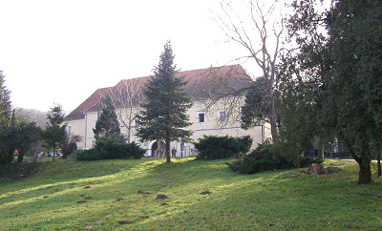
Dvorac je bio prostorno i smještajno u potpunosti neadekvatan. Jedan veliki dnevni boravak, spavaonice s velikim brojem kreveta i neprimjerene našim korisnicima ...

Slide 18
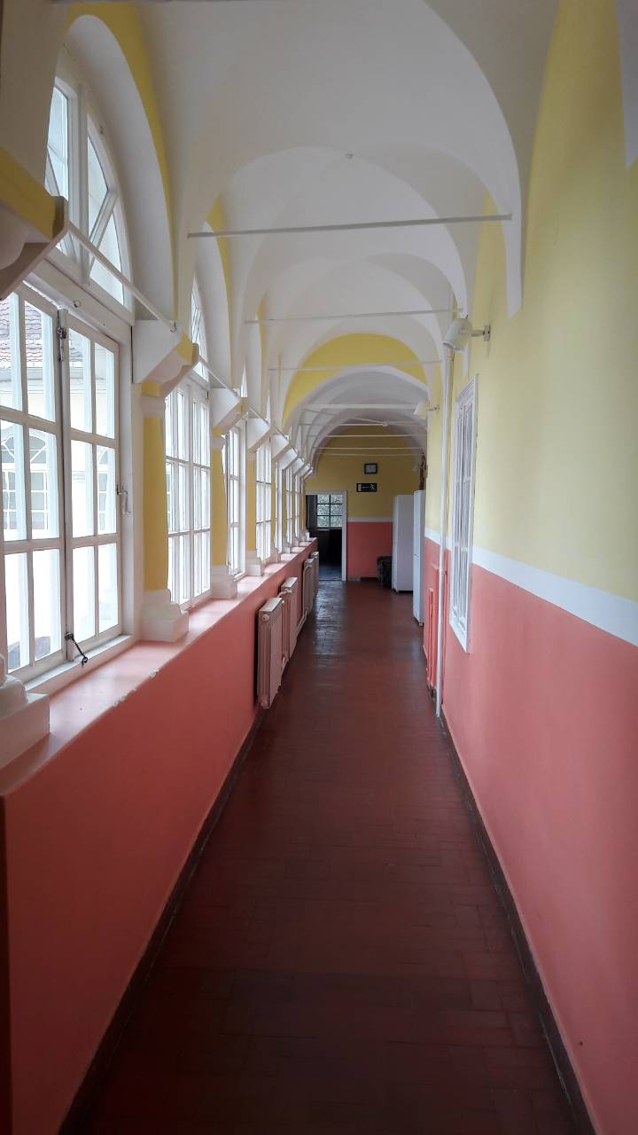
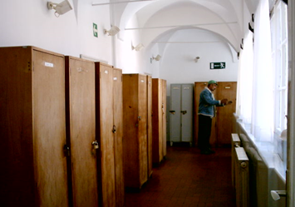
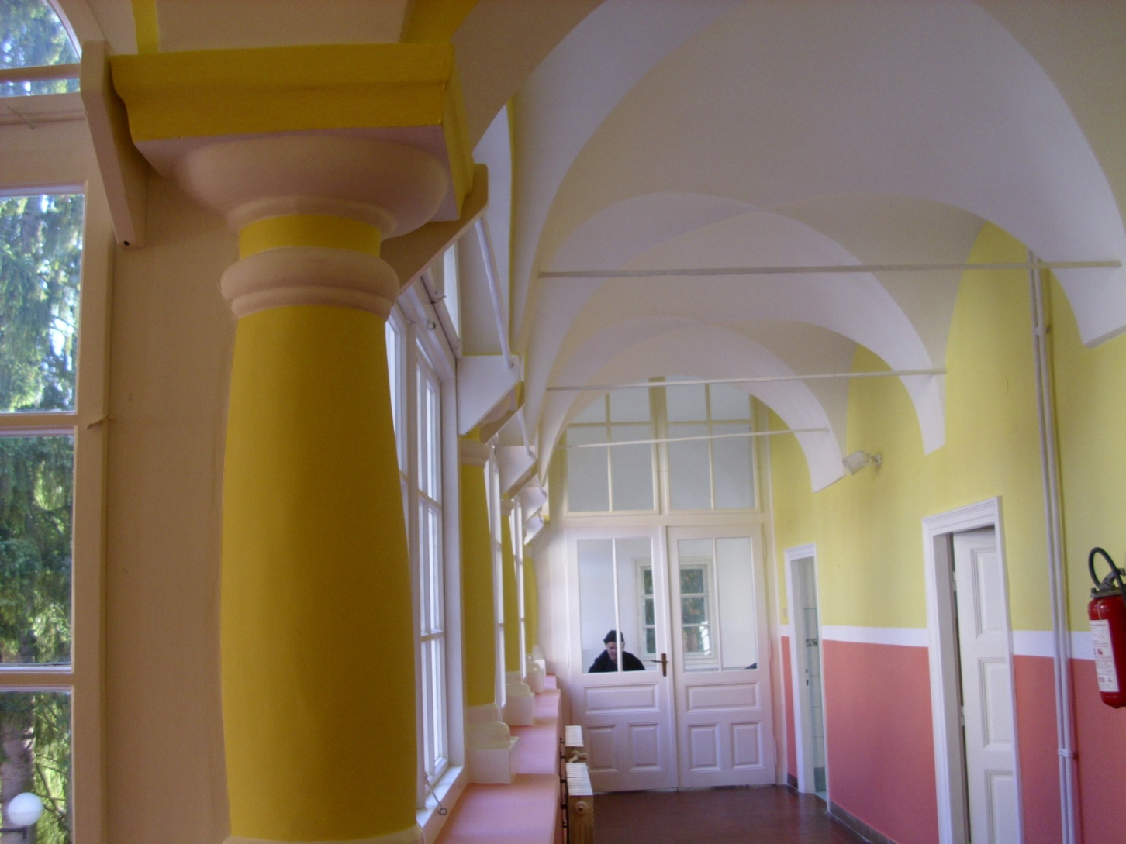
Hodnik u dvorcu nekad i danas!

Slide 19
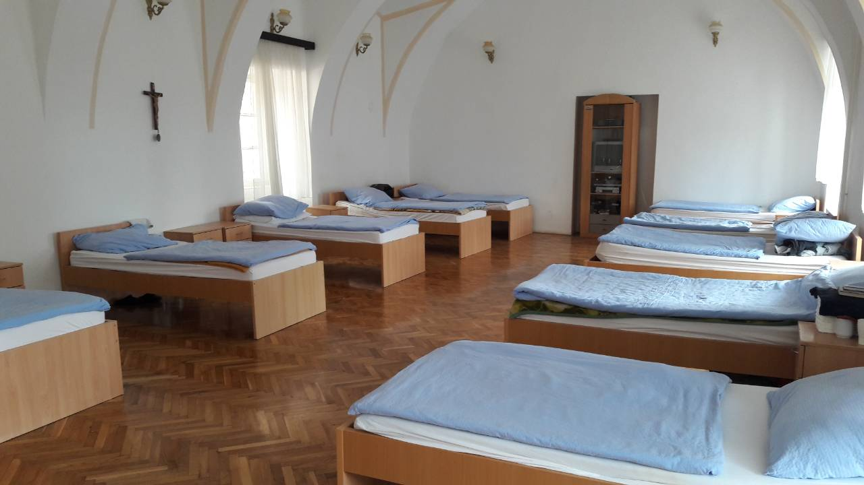
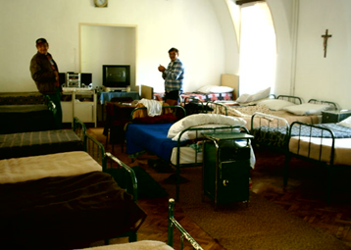
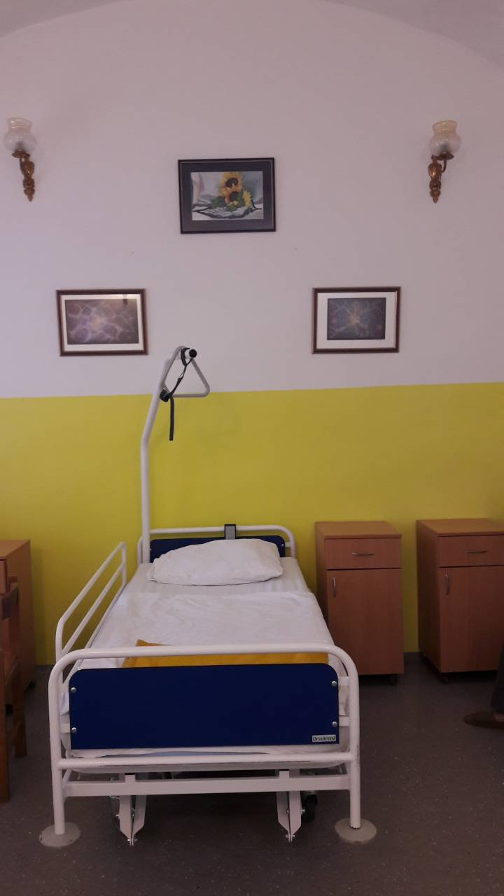
Sobe !

Slide 20
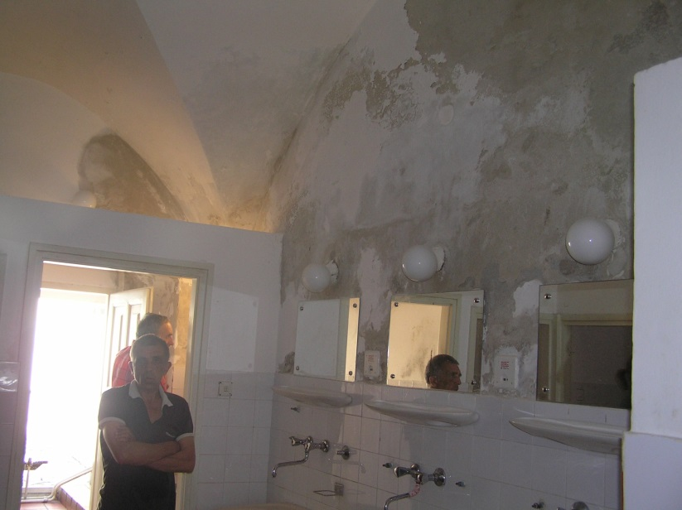
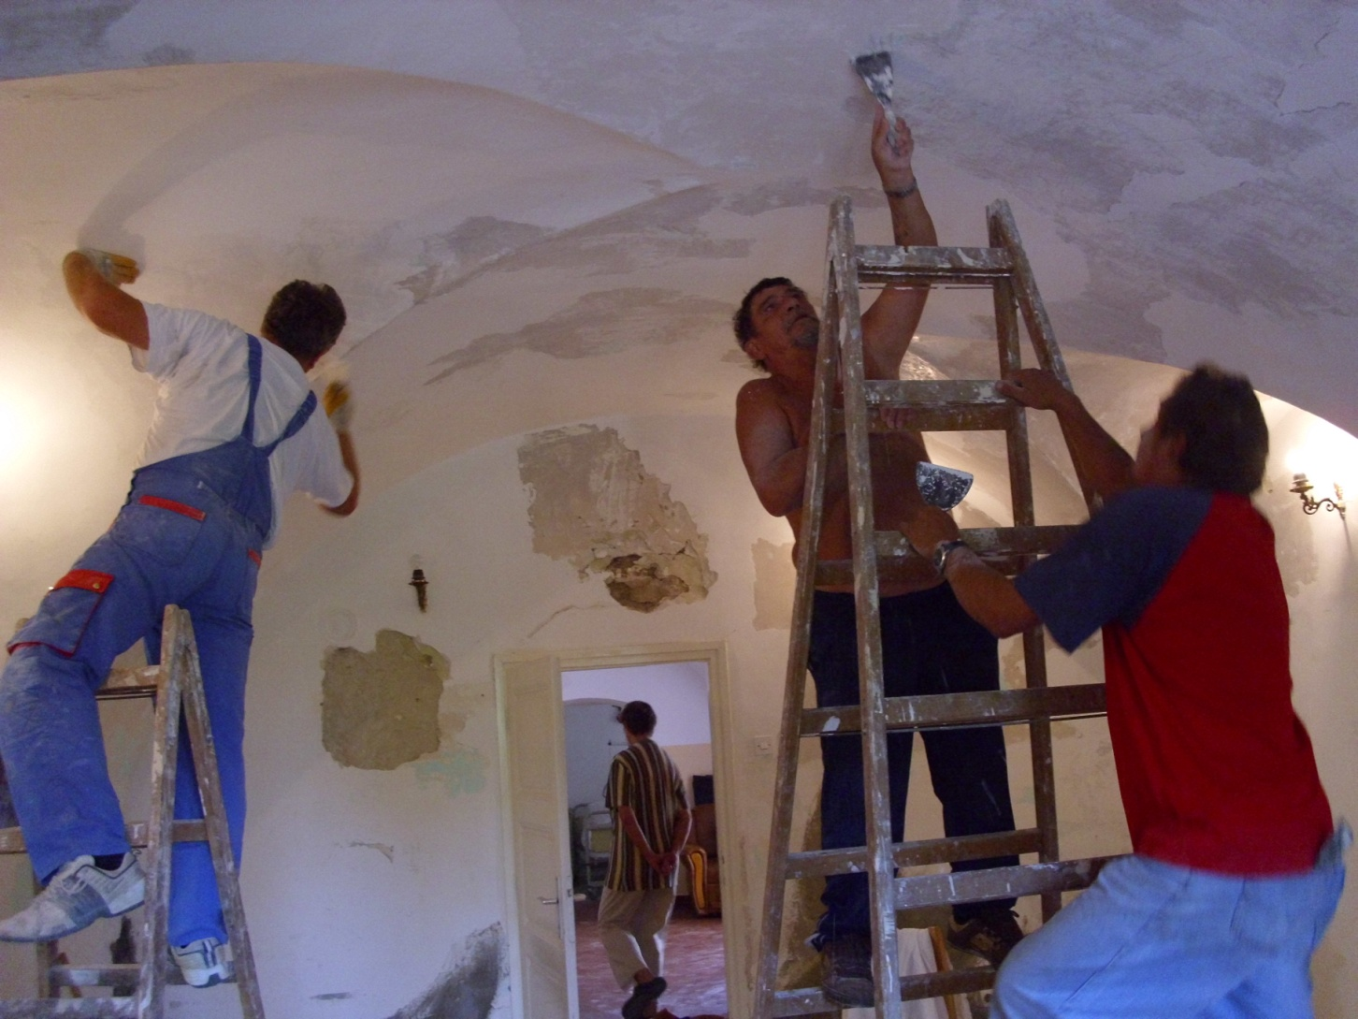
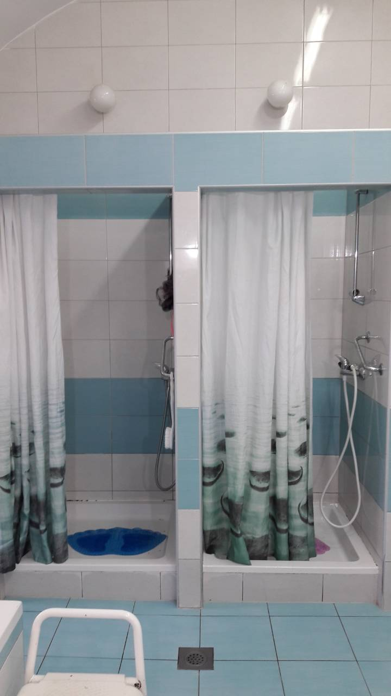
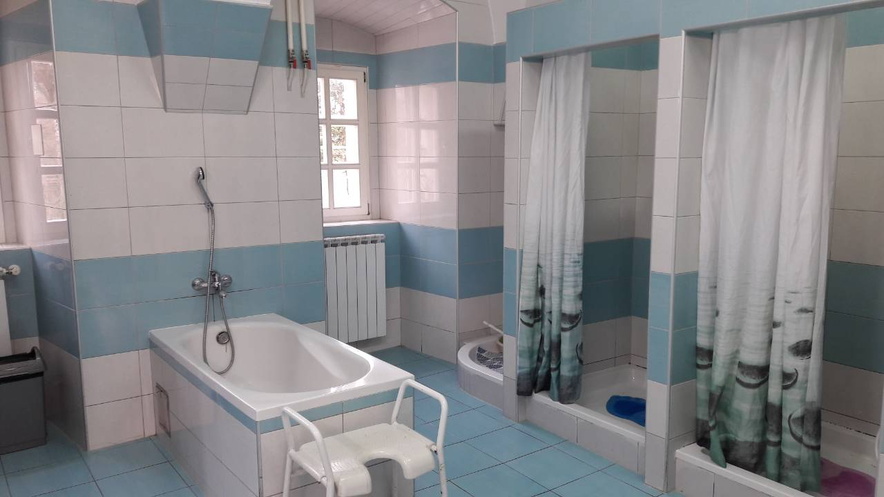
Uređujemo
sami!

Slide 21
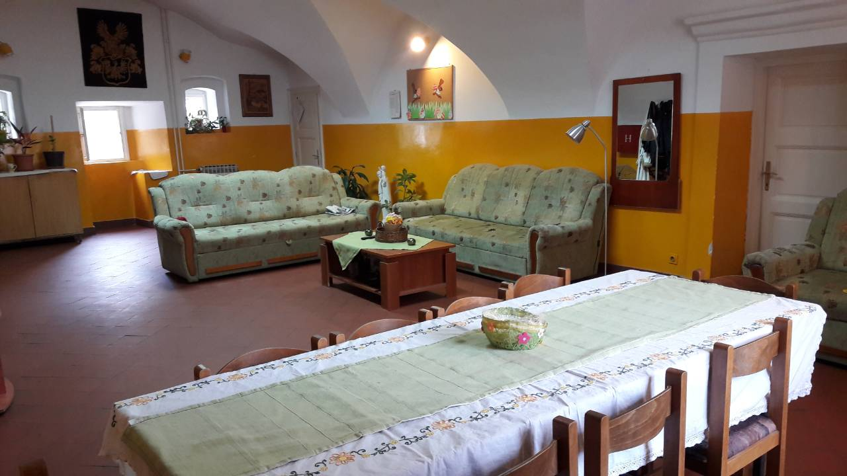
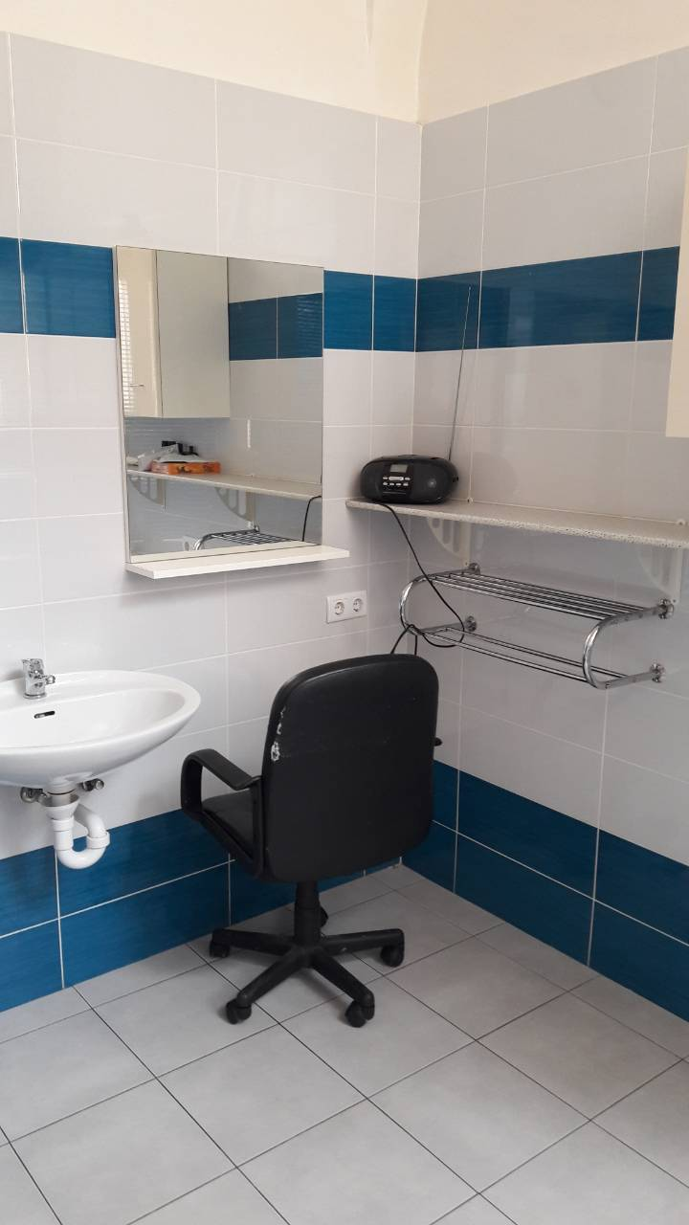
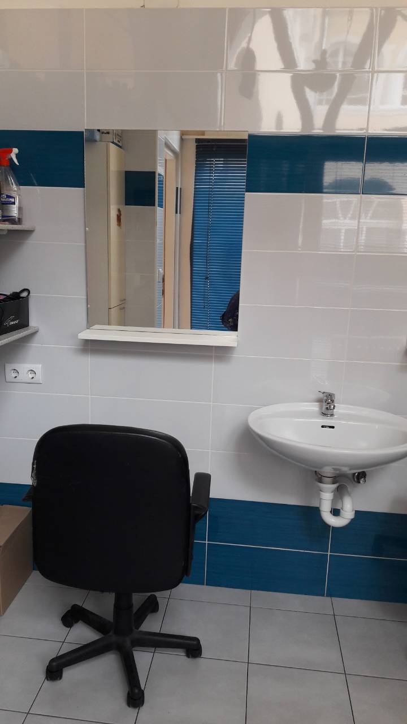
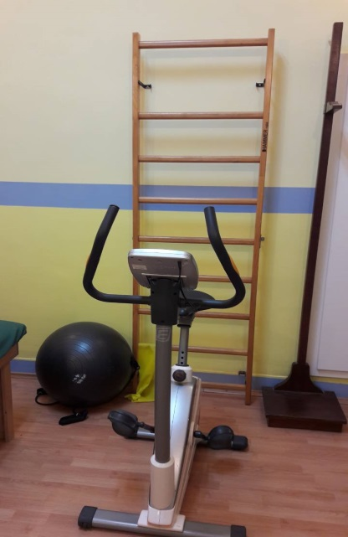
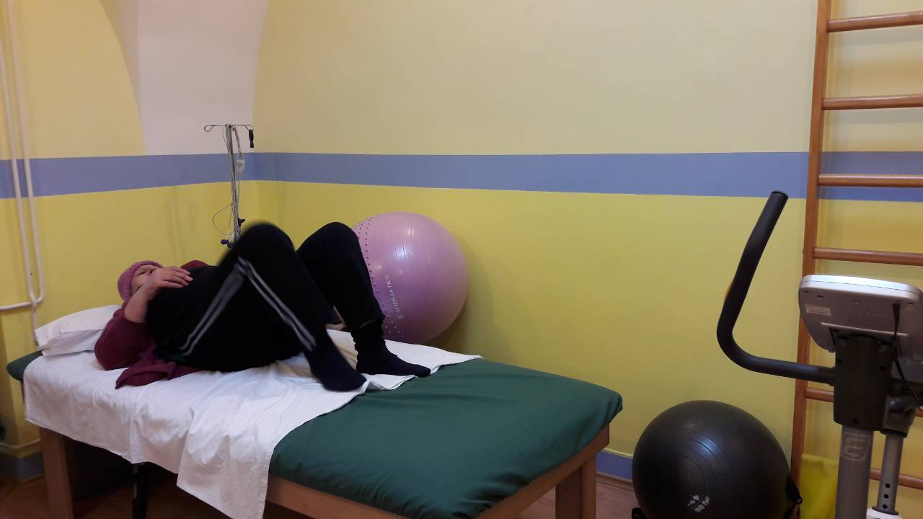
Boravak na
ženskom dijelu
„Frizeraj” i brijačnica
Fizikalna terapija

Slide 22
USLUGE KOJE DOM PRUŽA:
stalni smještaj (stanovanje, prehranu, održavanje osobne higijene, brigu o zdravlju, njezi i fizioterapiji, psiho-socijalnu rehabilitaciju, radnu terapiju i organizaciju slobodnog vremena)
vaninstitucionalnu skrb kroz dostavu obroka u kuću
organizirano stanovanje
psihosocijalnu podršku i rehabilitaciju (PPR)

Slide 23
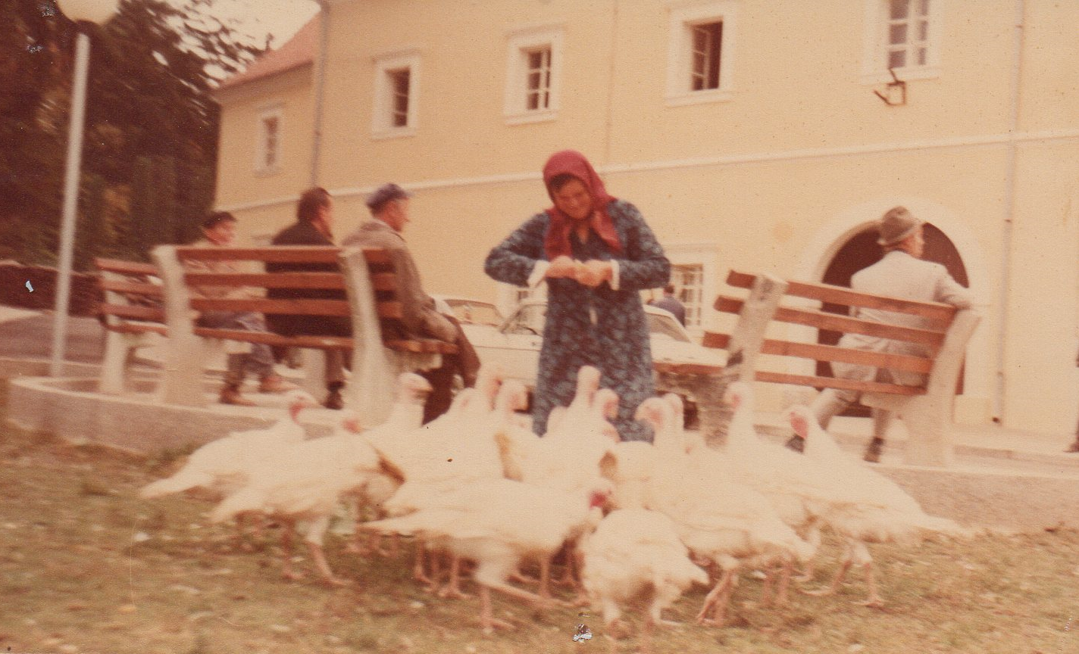
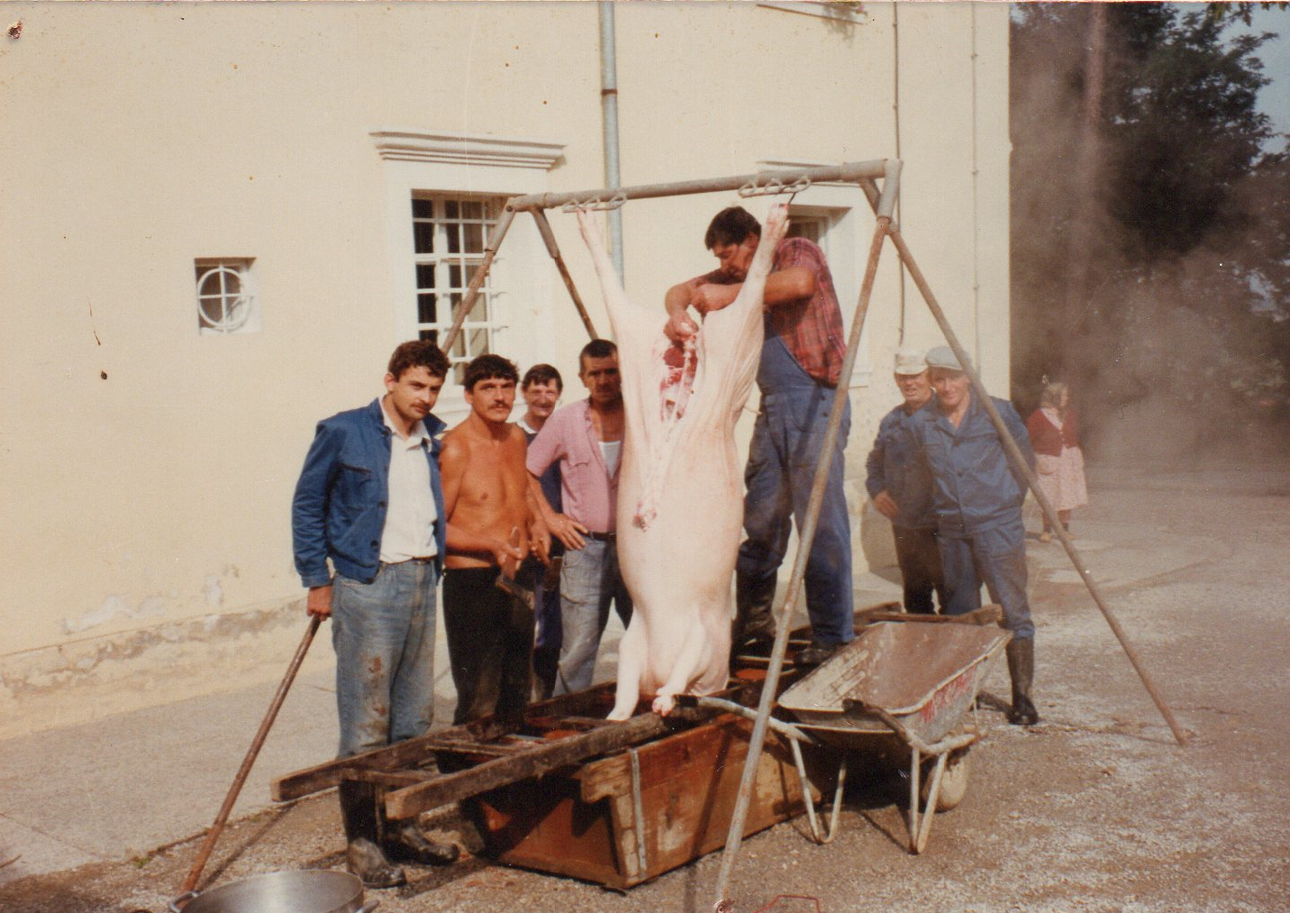
1. STALNI SMJEŠTAJ

Slide 24
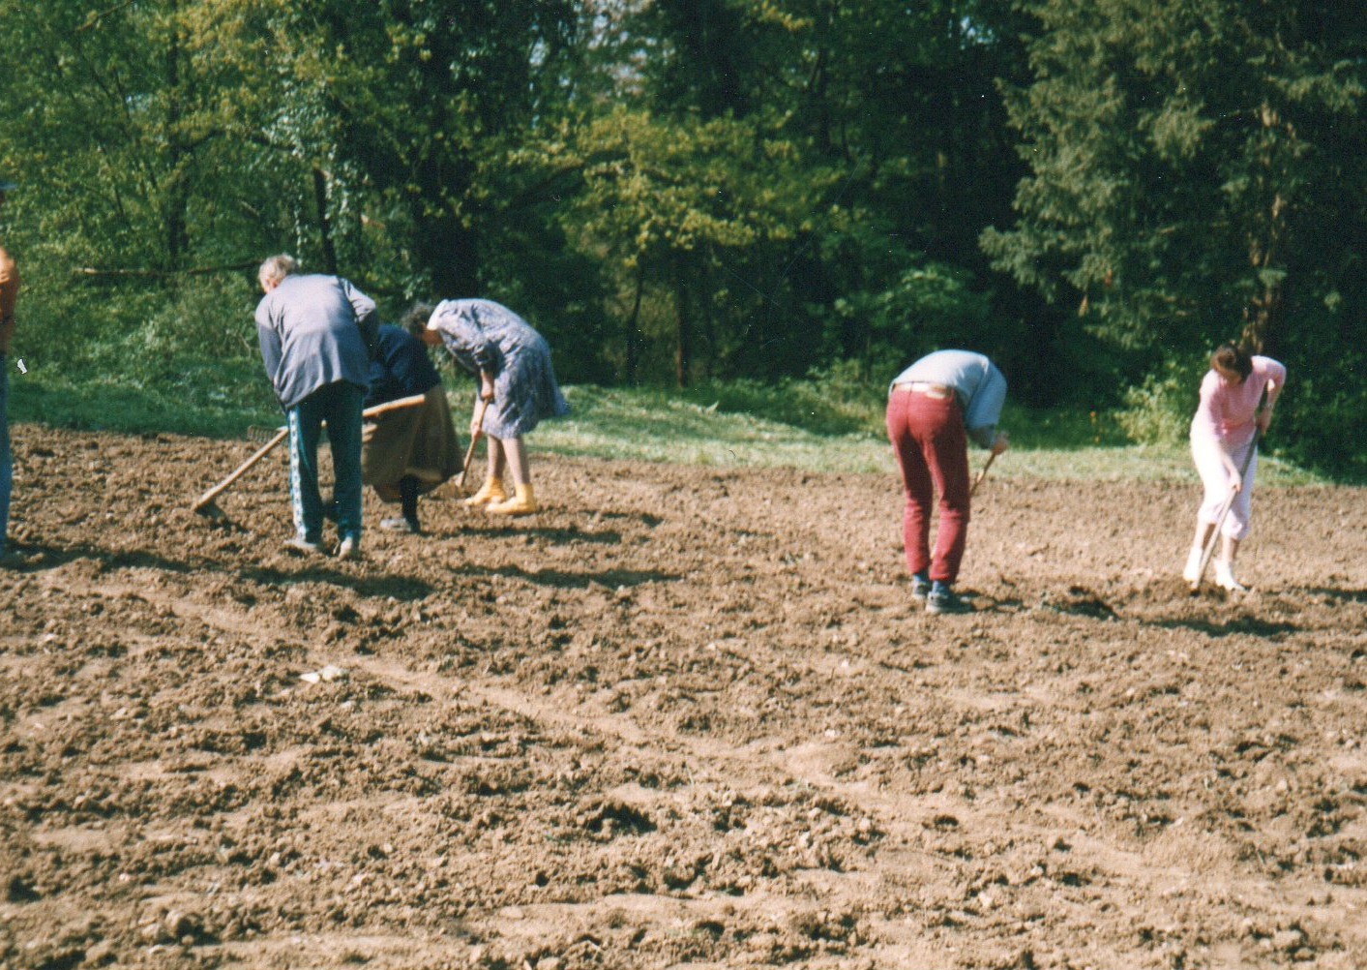
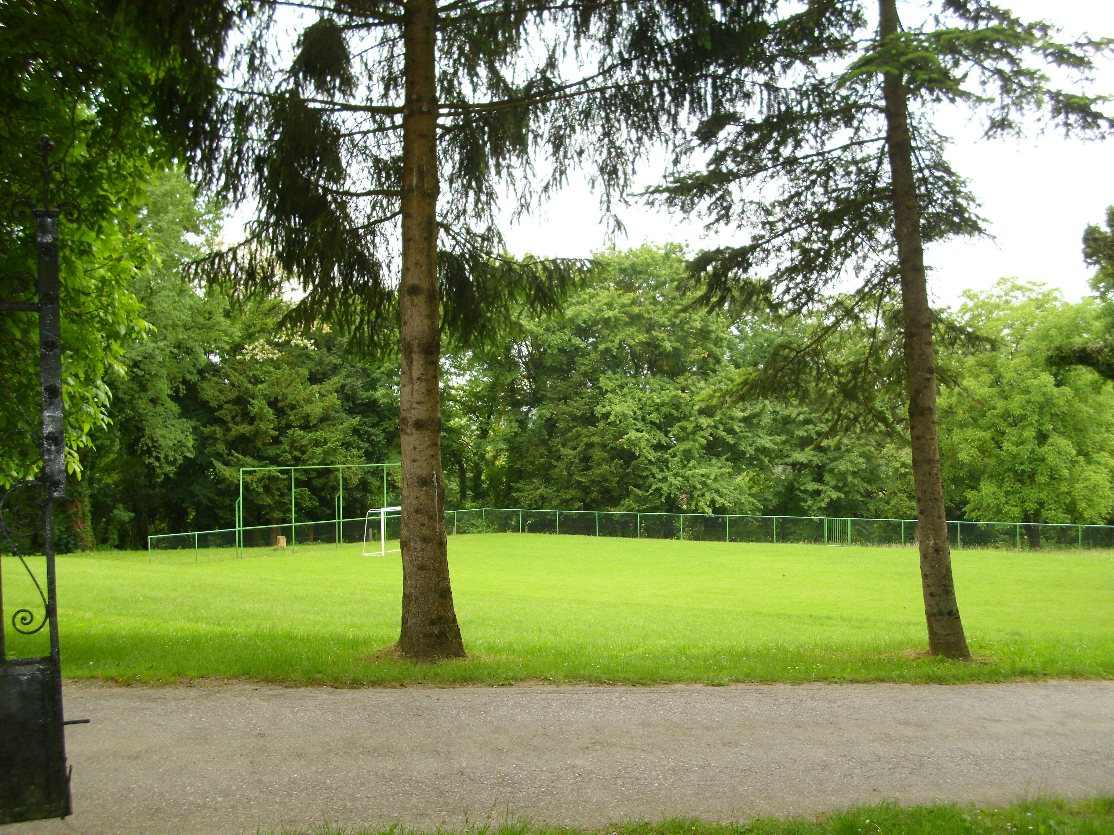
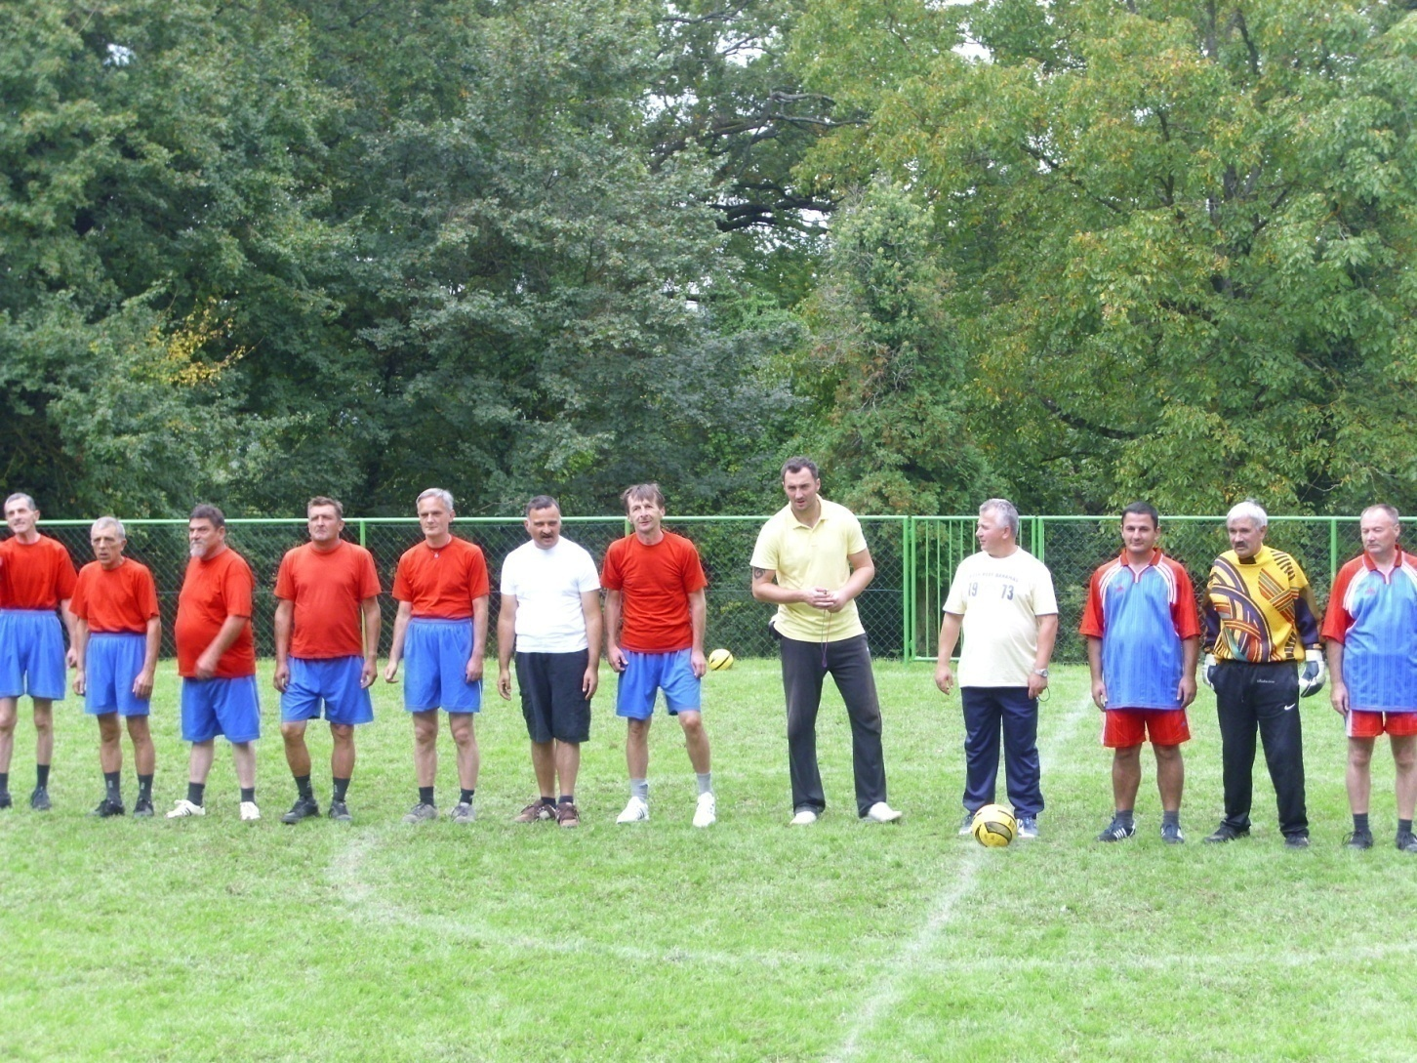
Vrt je postao prestižno igralište!

Slide 25
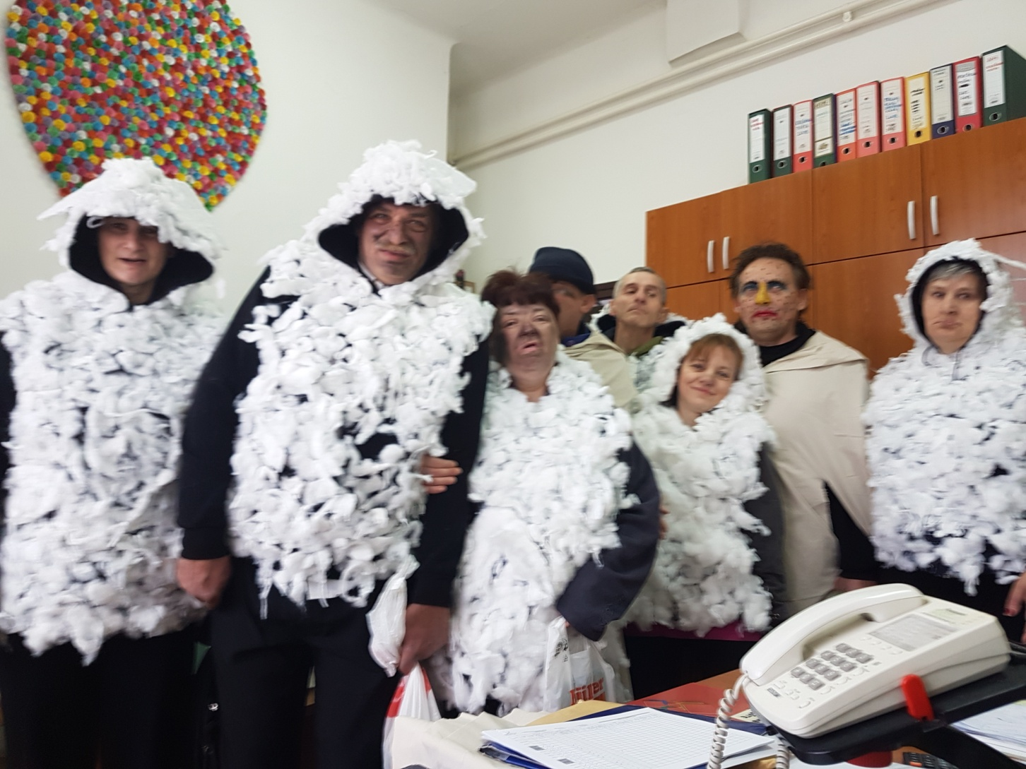
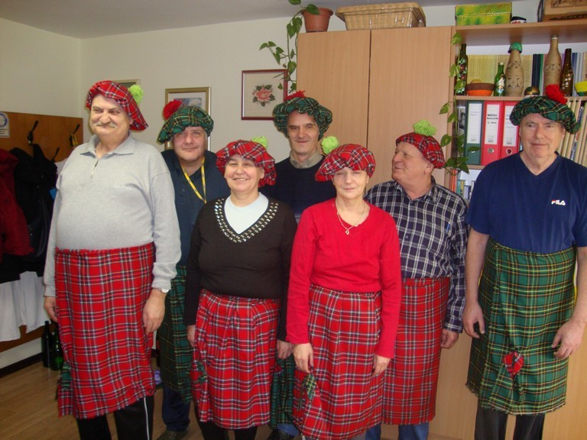
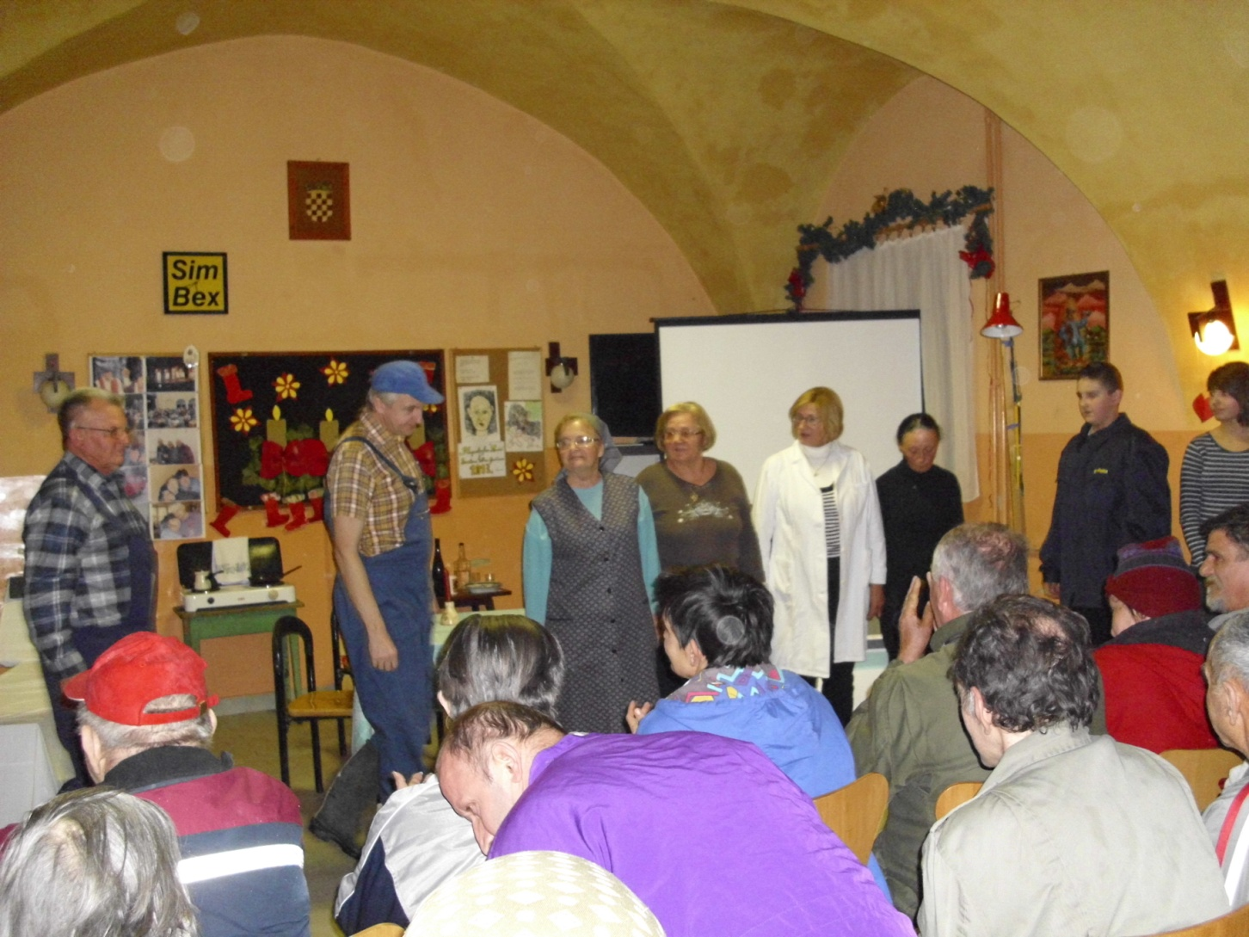
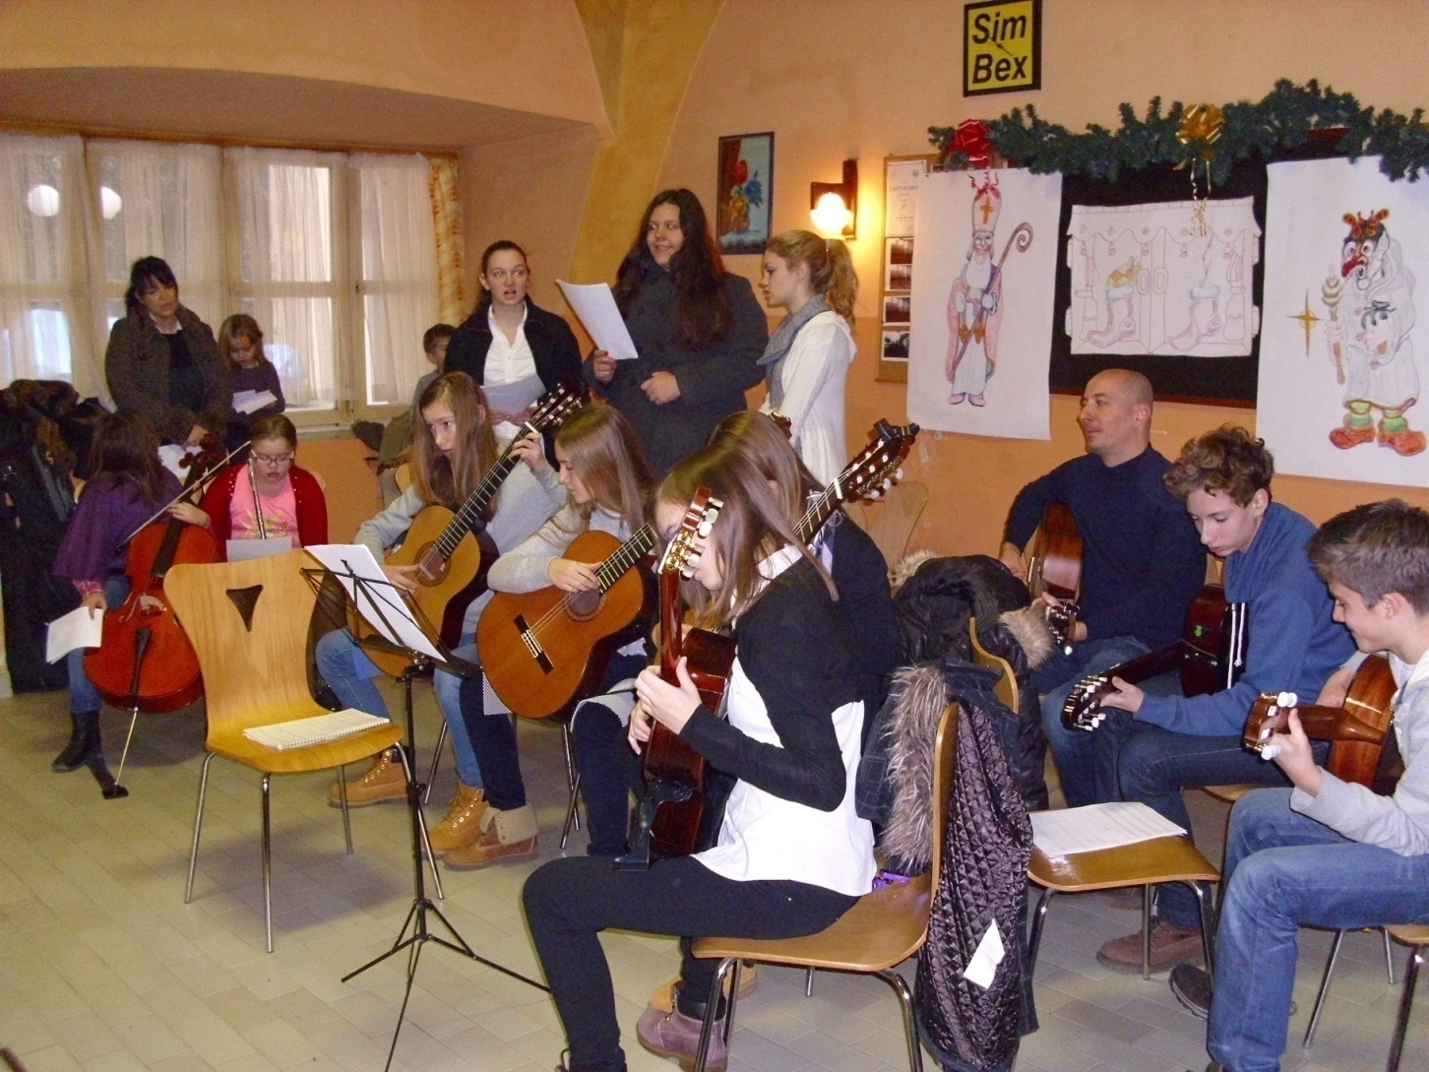
Maškare
Predstava KUD-a Začretje
Božićni koncert

Slide 26



Prednatjecanje za Domosong Predstava za Dan obitelji

Slide 27




Nekada plesna dvorana ostala je plesna dvorana!

Slide 28




Sudjelovanja na međudomskim natjecanjima!
Boćanje i izlet u Puli – Dom Vila Marija
Sportski susreti u Domu Ljeskovica

Slide 29




Nogomet i bela u Domu Bidružica
Sportski susreti u Domu Nuštar

Slide 30



Izlet u Zoološki vrt!

Slide 31




Odlazak u kazalište

Slide 32



Odlazak na advent

Slide 33




Izlet u
Zadar
Izlet u
Primošten

Slide 34



Ljetovanje u Novom Vinodolskom

Slide 35



Sudjelovanje na tjednu
Udruga
Sajam dobrote Trogir
Uskršnja izložba

Slide 36




Čista zabava!

Slide 37


2.VANINSTITUCIONALNA SKRB KROZ DOSTAVU OBROKA U KUĆU
Prva usluga Doma ka deinstitucionalizaciji i transformaciji započela je prije šesnaest godina (2000. godine), a obuhvaćala je dostavu obroka u široj okolici (grad Zabok, općine Bedekovčinu i Sv. Križ Začretje te Veliko Trgovišće).
Kroz ovaj oblik skrbi povećava se kvaliteta najugroženijih skupina društva (starih i nemoćnih, oboljelih od kroničnih bolesti), i produžava se njihov boravak u vlastitoj obitelji, jer bi inače većina morala biti smještena u neku od ustanova.

Slide 38




3. SAMOSTALNO STANOVANJE
Druga usluga je organizirano stanovanje uz podršku. Uz pomoć Ministarstva socijalne politike i mladih te Agencije za upravljanje državnom imovinom, 2013. godine otvorili smo prvu stambenu zajednicu organiziranog stanovanja uz podršku, a 2014. godine i drugu.

Slide 39





Slide 40
CILJ USLUGE ORGANIZIRANOG STANOVANJA:
omogućiti osobi da sama bira s kim i gdje će živjeti
da osoba sama odabire svoj dnevni raspored
da osoba prima podršku u skladu s mogućnostima i potrebama
da osobi budu dostupni resursi lokalne zajednice
da osoba održava i poboljšava odnose s članovima obitelji, prijateljima i poznanicima
da osoba povećava svoje samopouzdanje i neovisnost
da osoba poboljšava svoju kvalitetu života

Slide 41




4. PSIHOSOCIJALNA PODRŠKA I REHABILITACIJA
Treća usluga je pružanje „psihosocijalne podrške i rehabilitacije (PPR-a), koji smo započeli u suradnji s Gradom Zagrebom, Gradskim uredom za socijalnu zaštitu i osobe s invaliditetom, 2014. godine.

Slide 42
CILJEVI:
Prevencija institucionalizacije
Prevencija socijalne isključenosti i socijalna integracija osoba s mentalnim teškoćama u društvenu zajednicu
Život dostojan čovjeka
Bitno je da se osobe s mentalnim teškoćama osjećaju kao punopravni članovi zajednice.

Slide 43





Edukacija i stručni rad
Odlazak u Italiju, Lecce!

Slide 44



Tribina Psihosocijalna
podrška i rehabilitacija
osoba s mentalnim
oštećenjima
Sudjelovanje na Konferenciji soc. radnika, Opatija

Slide 45


Slide 46






sastanak
u Ateni
2. sastanak u
Zagrebu
3. sastanak u Antwerpenu

Slide 47
DANAS!
HERO projekt je projekt EU u okviru ERAZMUS + projekta čiji je cilj donošenje preporuka za stanovanje osoba s mentalnim teškoćama na način da su uključeni, a ne isključeni iz života zajednice.
Stambeno zbrinjavanje zamišljeno je kao strategija usmjerena na prijelaz od modela pomaganja u smanjivanju simptoma u model uključivanja u život zajednice.
Zasniva se na čuvanju prava (građanskih sloboda, smanjenju stigmatizacije...), na racionalnom korištenju javnih sredstava te na razvoju aktivnog građanskog društva u kojem ljudi pomažu svojoj okolini.

Slide 48
„Nije važno koliko je godina u našem životu, nego koliko je života u našim godinama.“ Abraham Lincoln

Slide 49

HVALA NA PAŽNJI!

